Slide 1
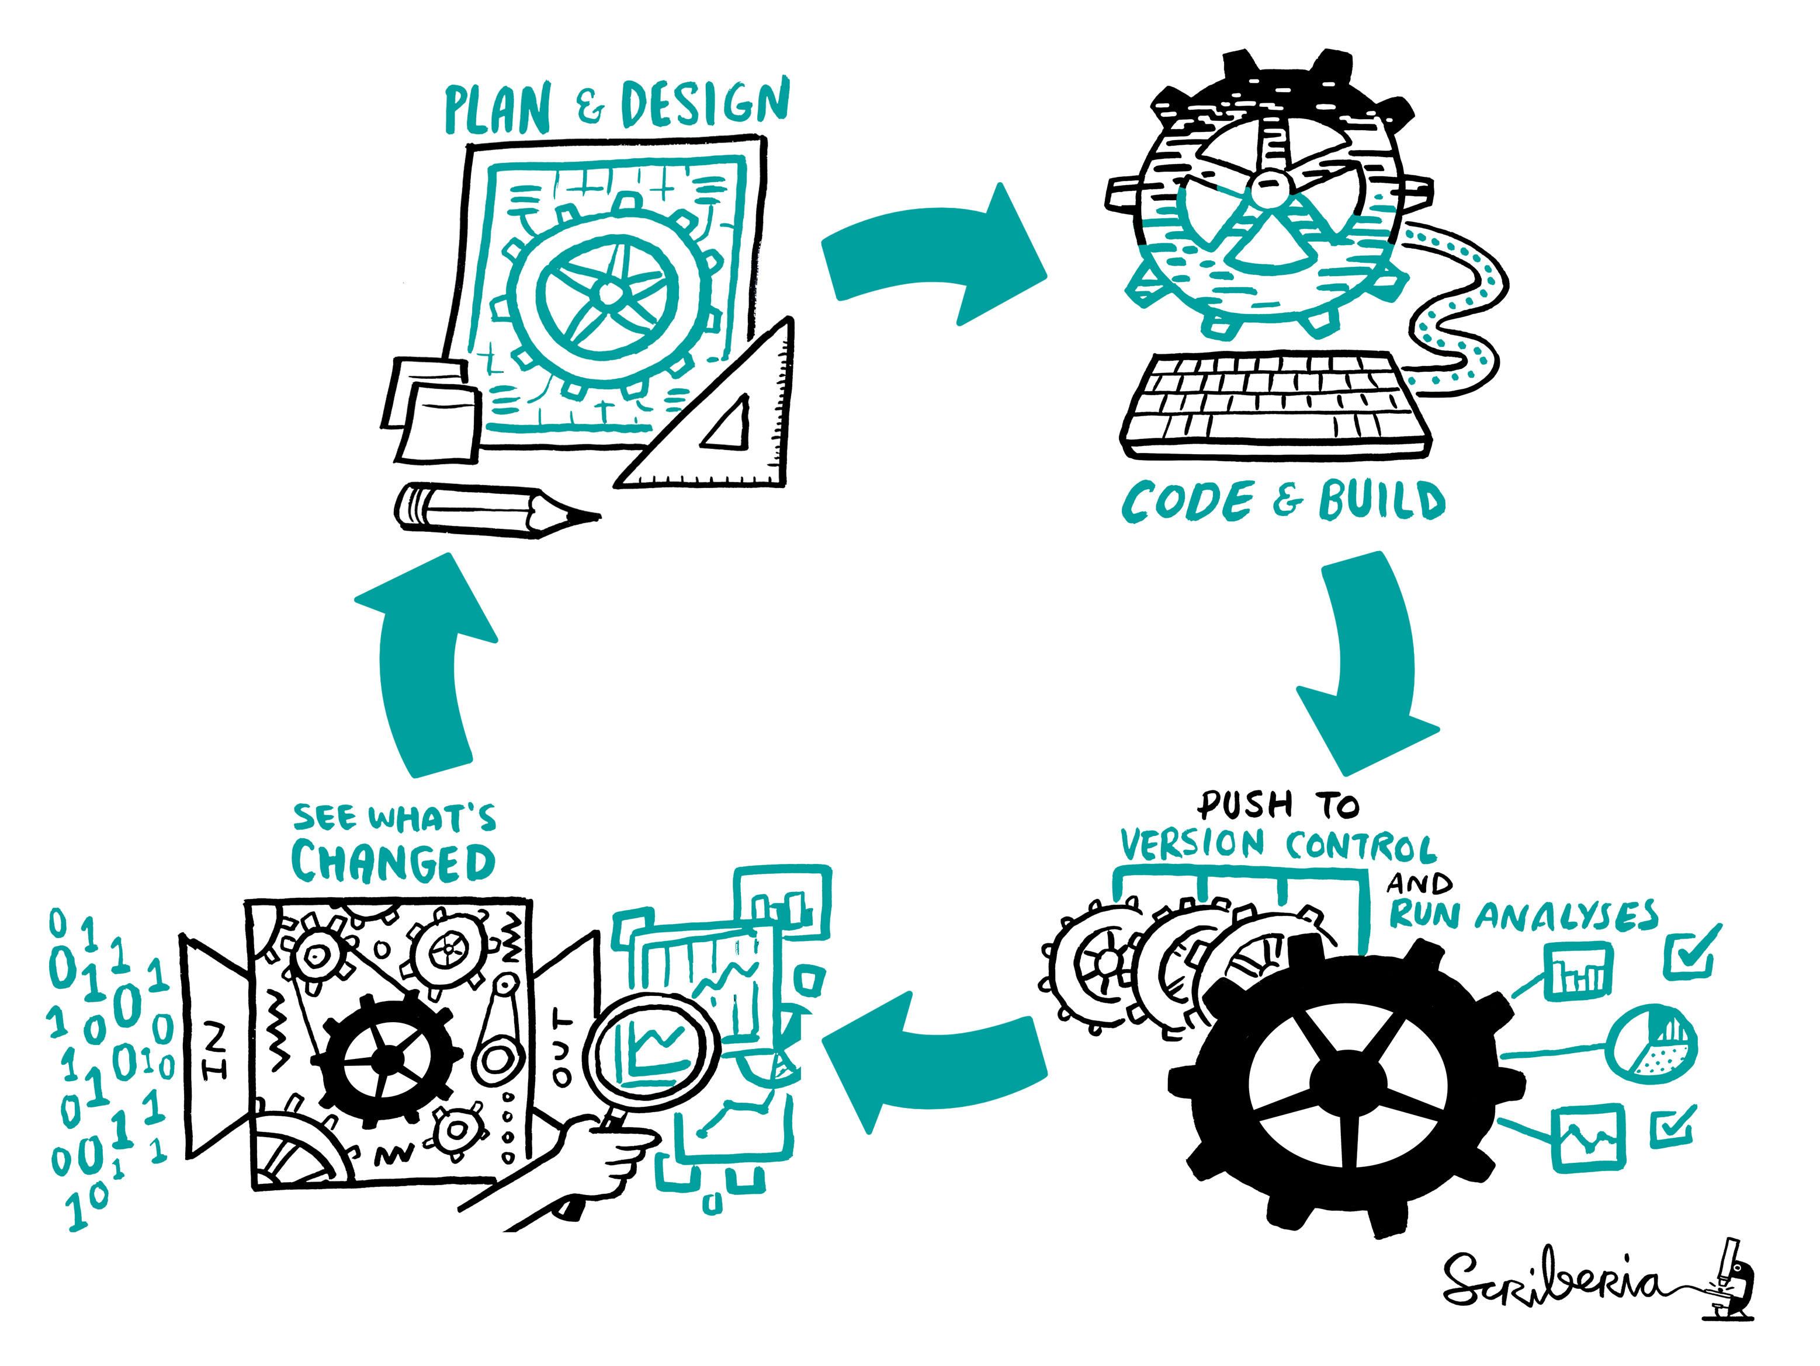



Αρχιτεκτονική πληροφοριών και δεδομένων
στις περιβαλλοντικές επιστήμες:
δομή φακέλων, κανόνες σύνταξης μεταδεδομένων και
διαχείριση project μέσω GitHub
Paschalis Chatzopoulos

Slide 2
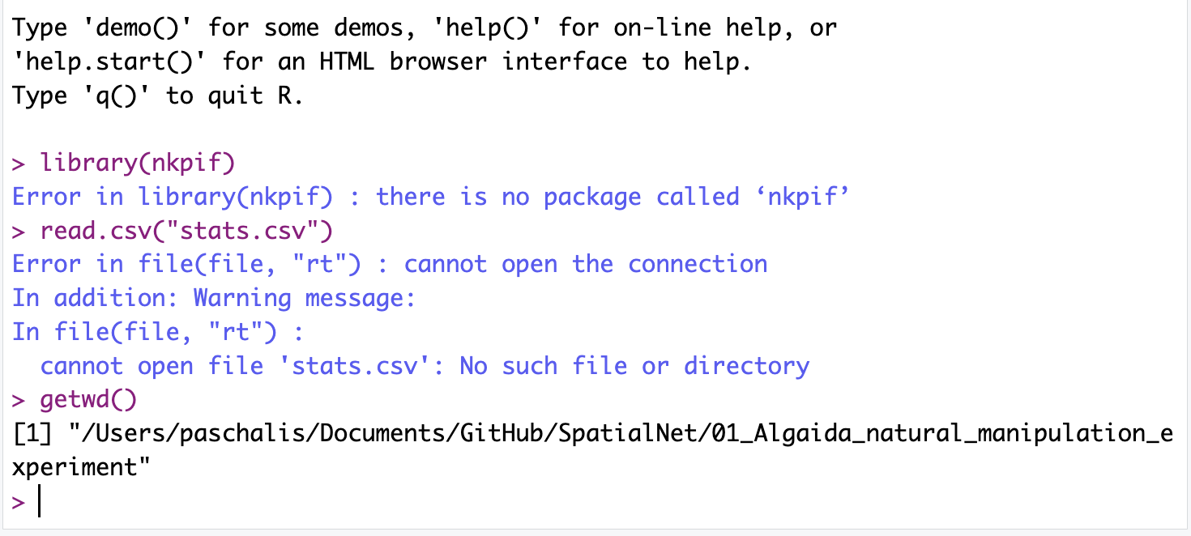
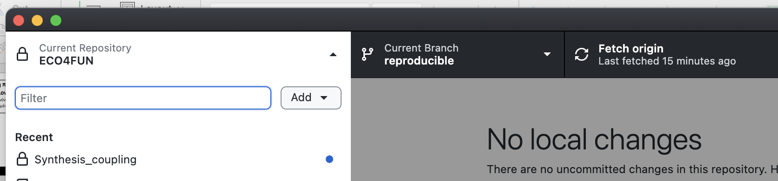
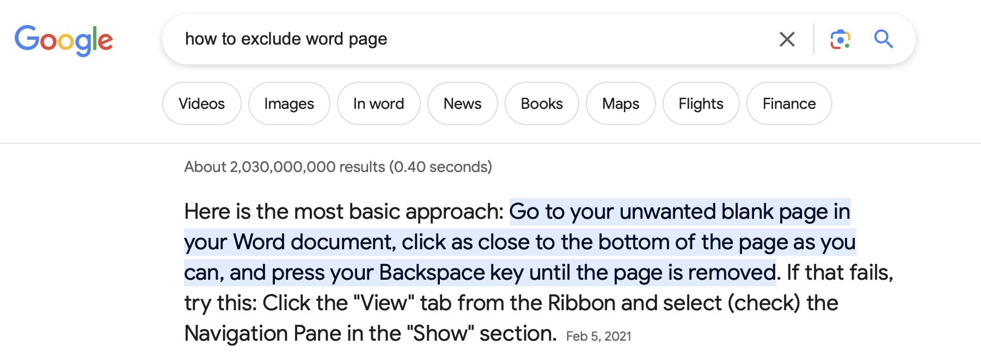
Disclaimer
Κατάλογος εργασίας → Working directory | getwd(), setwd()
Αποθήκη → repository
Σύστημα ελέγχου εκδόσεων → version control system
.csv file → comma separated value
aov() model → Analyses Of Variance (aov)
Απλοποιημένη αναζήτηση “how to …”
Ελάχιστη βιβλιογραφία στα Ελληνικά σχετικά με οργάνωση φακέλων, ονοματολογία και βάσεις δεδομένων

Slide 3
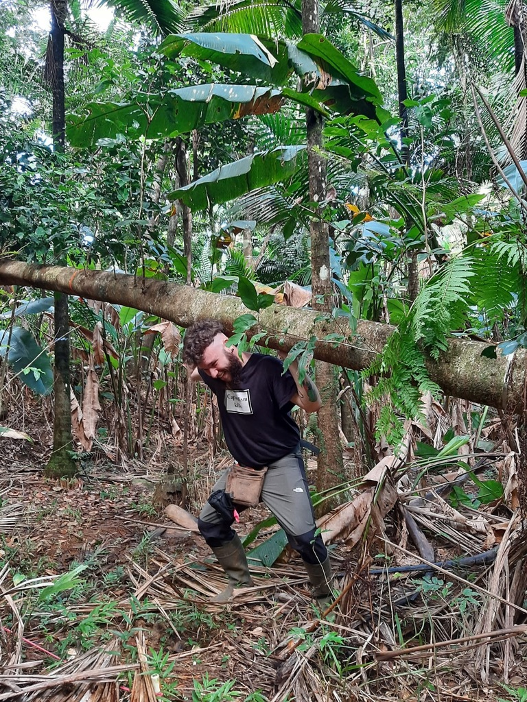
Background
- Degree in Environmental science
(Πανεπιστήμιο Αιγαίου)
- MSc in Biology: Ecology and Conservation
(Uppsala Universitet)
- PhD candidate in Grassland ecology and
ecological networkds
(Universidad de Cadiz)

Slide 4
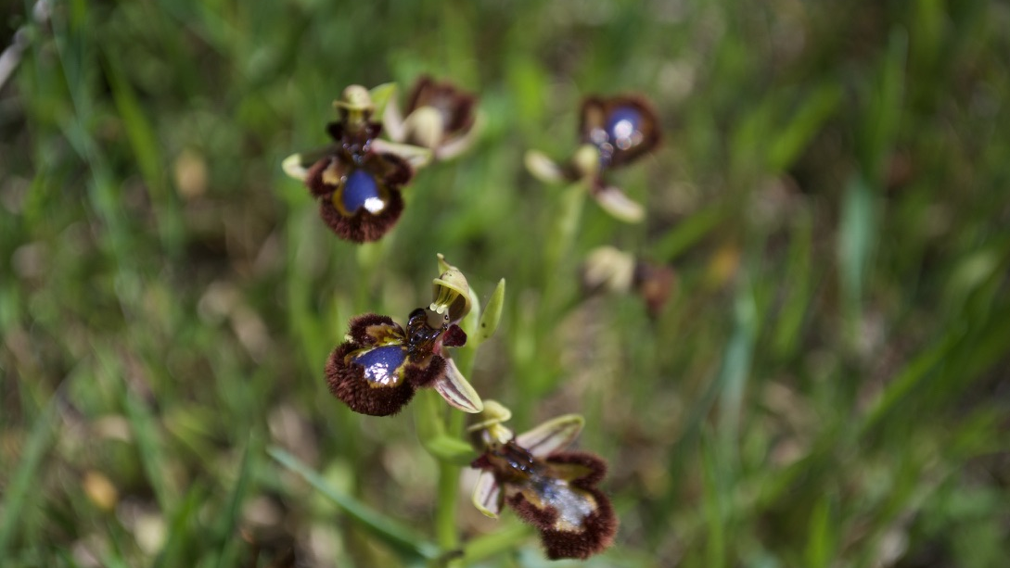
Ophrys speculum

Slide 5
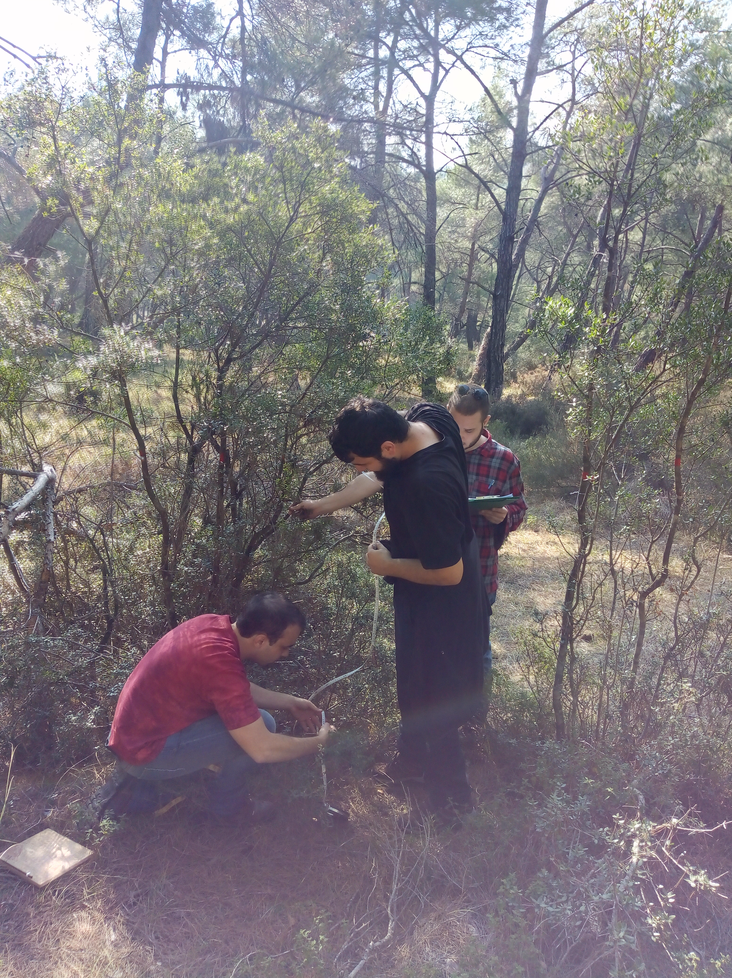
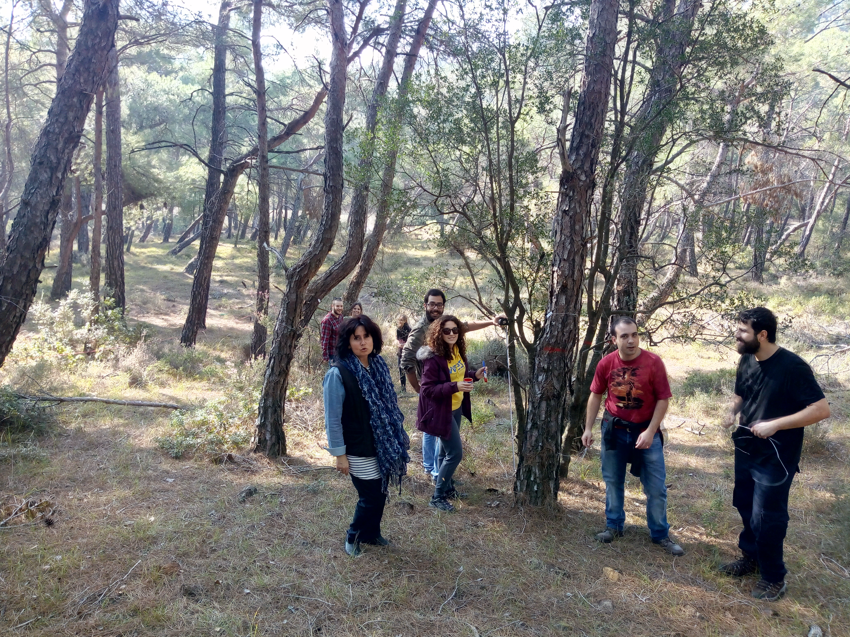
Εκεί που όλα ξεκίνησαν

Slide 6
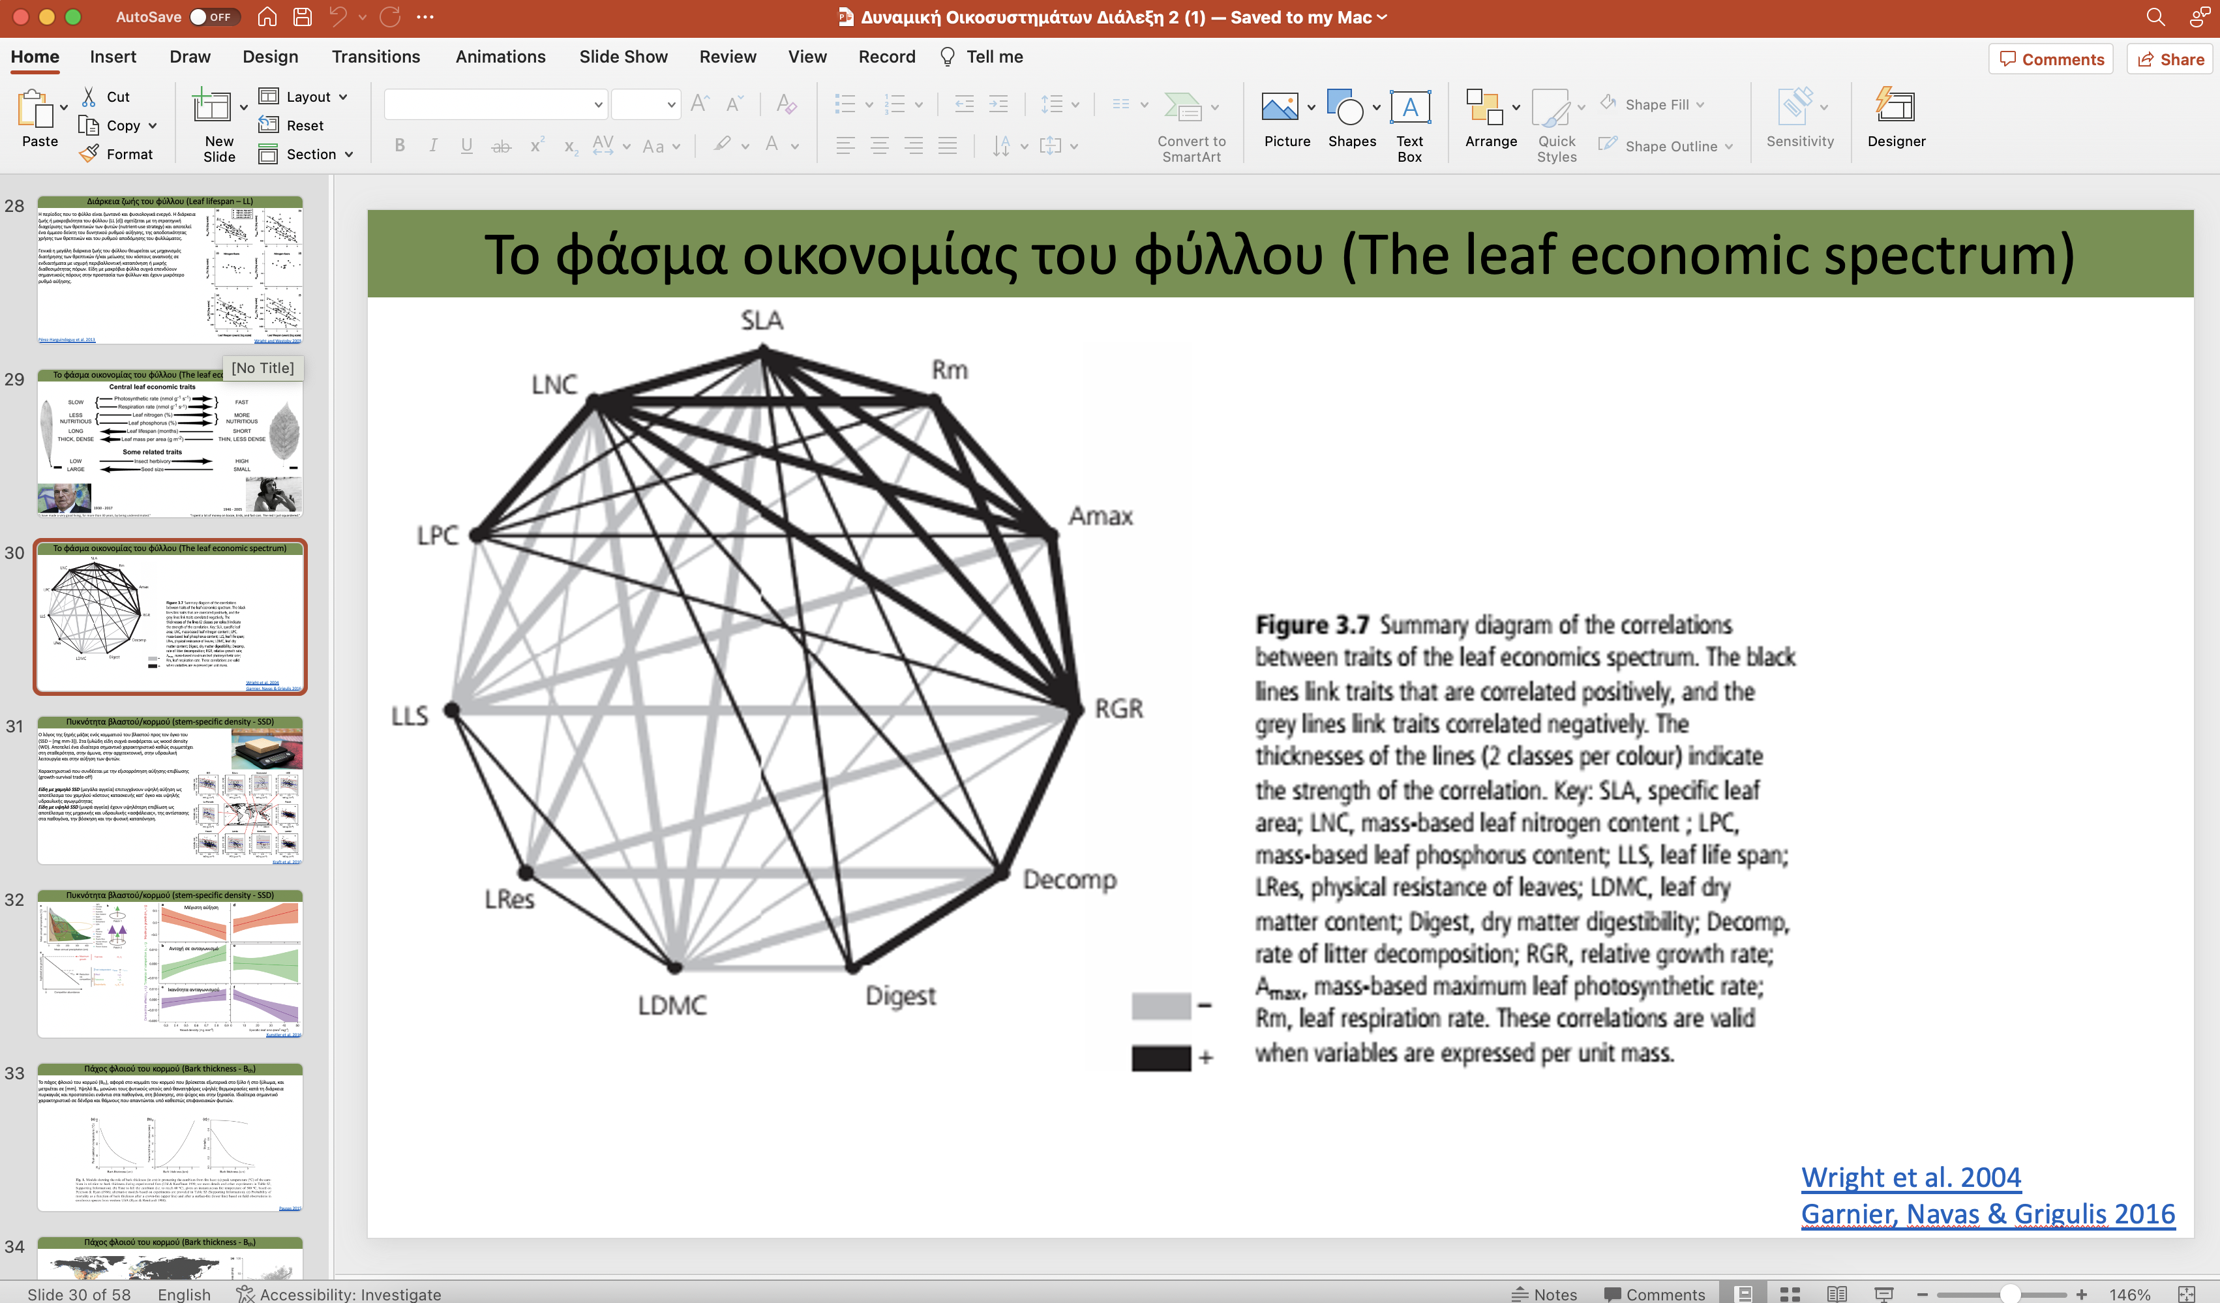

Slide 7
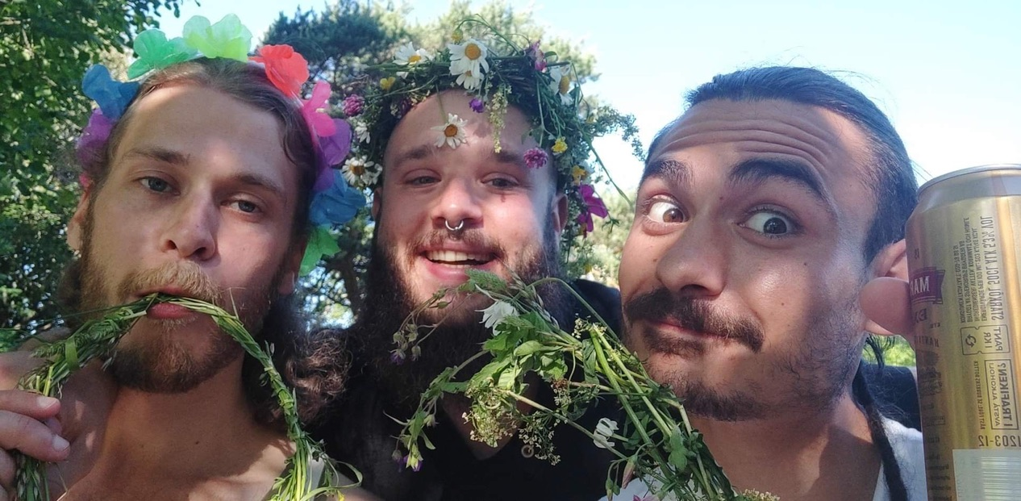


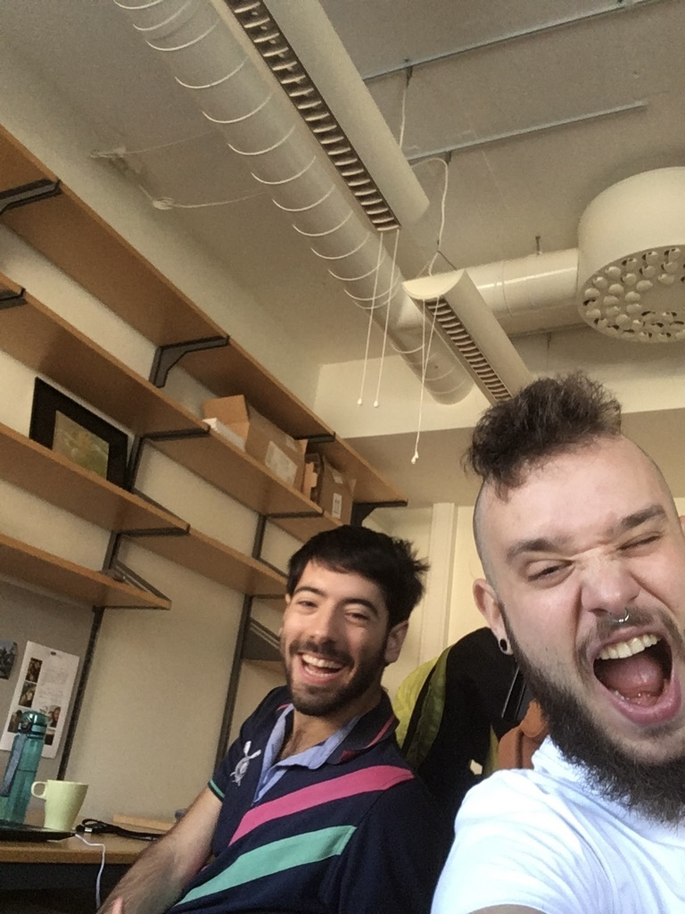
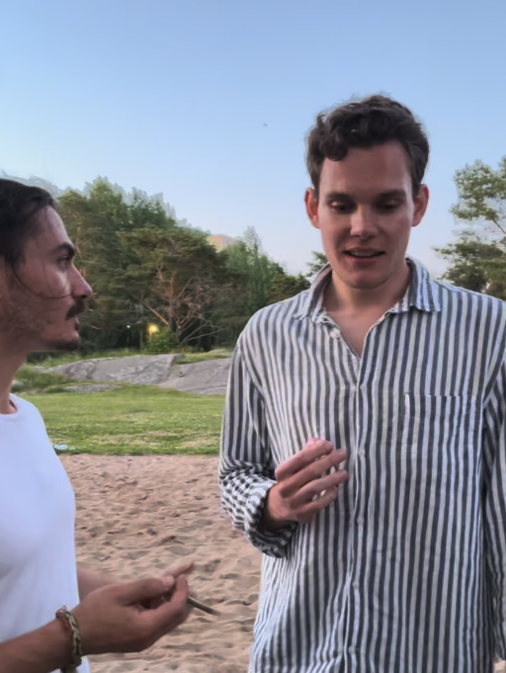
Πρώτη εβδομάδα στο μεταπτυχιακό
Υποχρεωτικό εισαγωγικό μάθημα στο προγραμματισμό με R
εξοικείωση με βασικές λειτουργίες lm()
ανάλυση διακύμανσης aov()
γραφήματα με barblop()
βασικές αρχές της βιβλιοθήκης ggplot

Slide 8

“God dammit Pas, I don't understand this. When I decided to do ecology, I thought I would be in the jungle or in a natural ecosystem collecting data or observing pandas. I want action not programming and statistics. Why to be here?
Aren't pandas cool animals?”
Yves Sterchi, Uppsala 2019

Slide 9
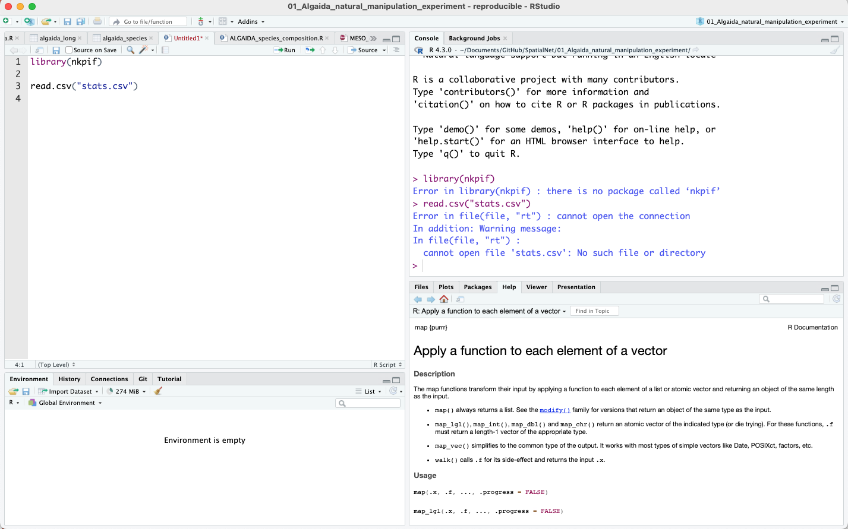

Slide 10
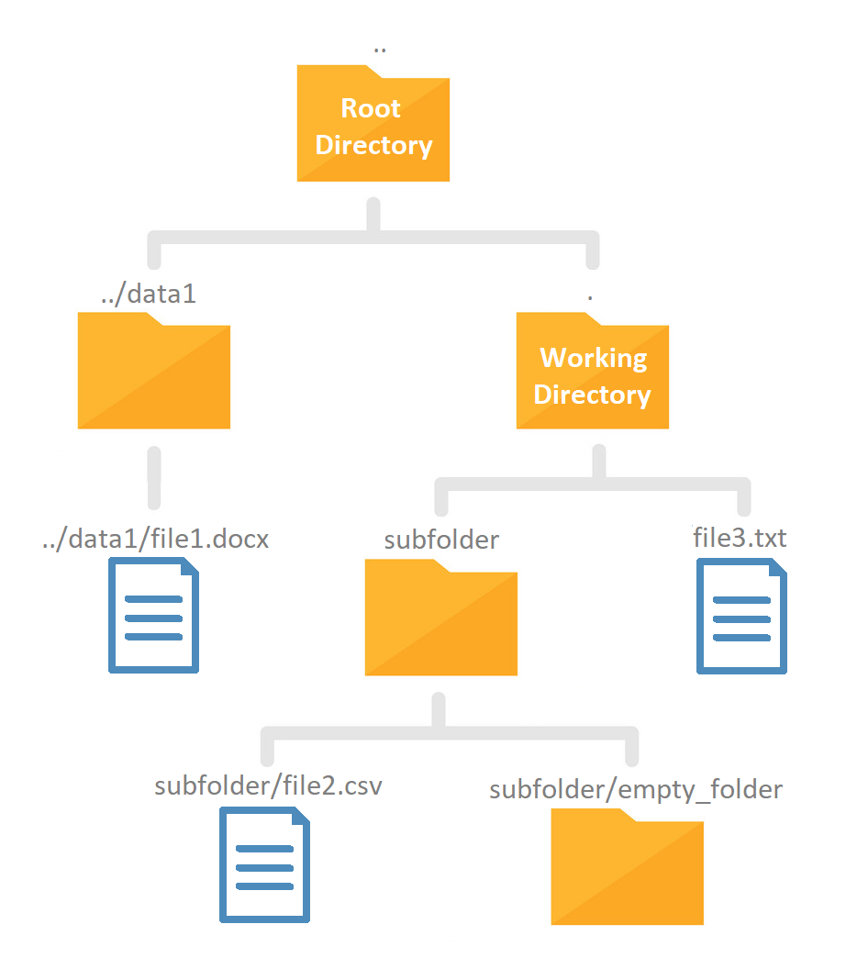
Και ακόμα αναρωτιέμαι:
Έχουμε διδαχθεί:
Τι είναι ένα r-package;
Τι είναι ένα working directory;
Που βρίσκεται το working directory;
Σπούδασα περιβαλλοντικές επιστήμες και οι συμφοιτητές/τριες
μου βιολογία, οικολογία και επιστήμες ζωής:
Ποιος είναι υπεύθυνος/η να μας εισάγει σε έννοιες όπως
οργάνωση αρχείων, φακέλων και working directories;
Μήπως θα έπρεπε να τα διδασκόμαστε από το σχολείο;
Notes:
Και κάπως έτσι προέκυψε αυτή η διάλεξη.

Slide 11
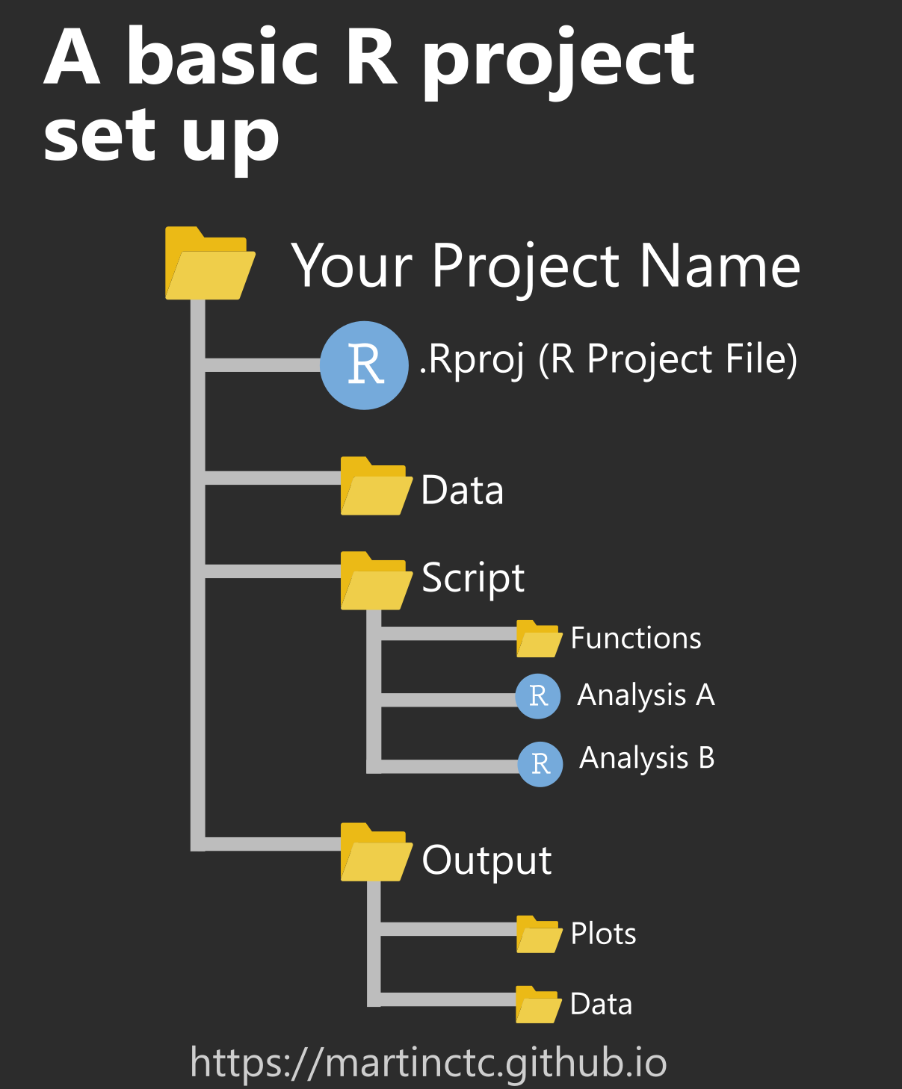
Overview
Συστήματα αρχείων
Δομή φακέλων
Ονοματολογία αρχείων
Μεταδεδομένα
Συστήματα ελέγχου εκδόσεων και GitHub
(Chan Martin)

Slide 12
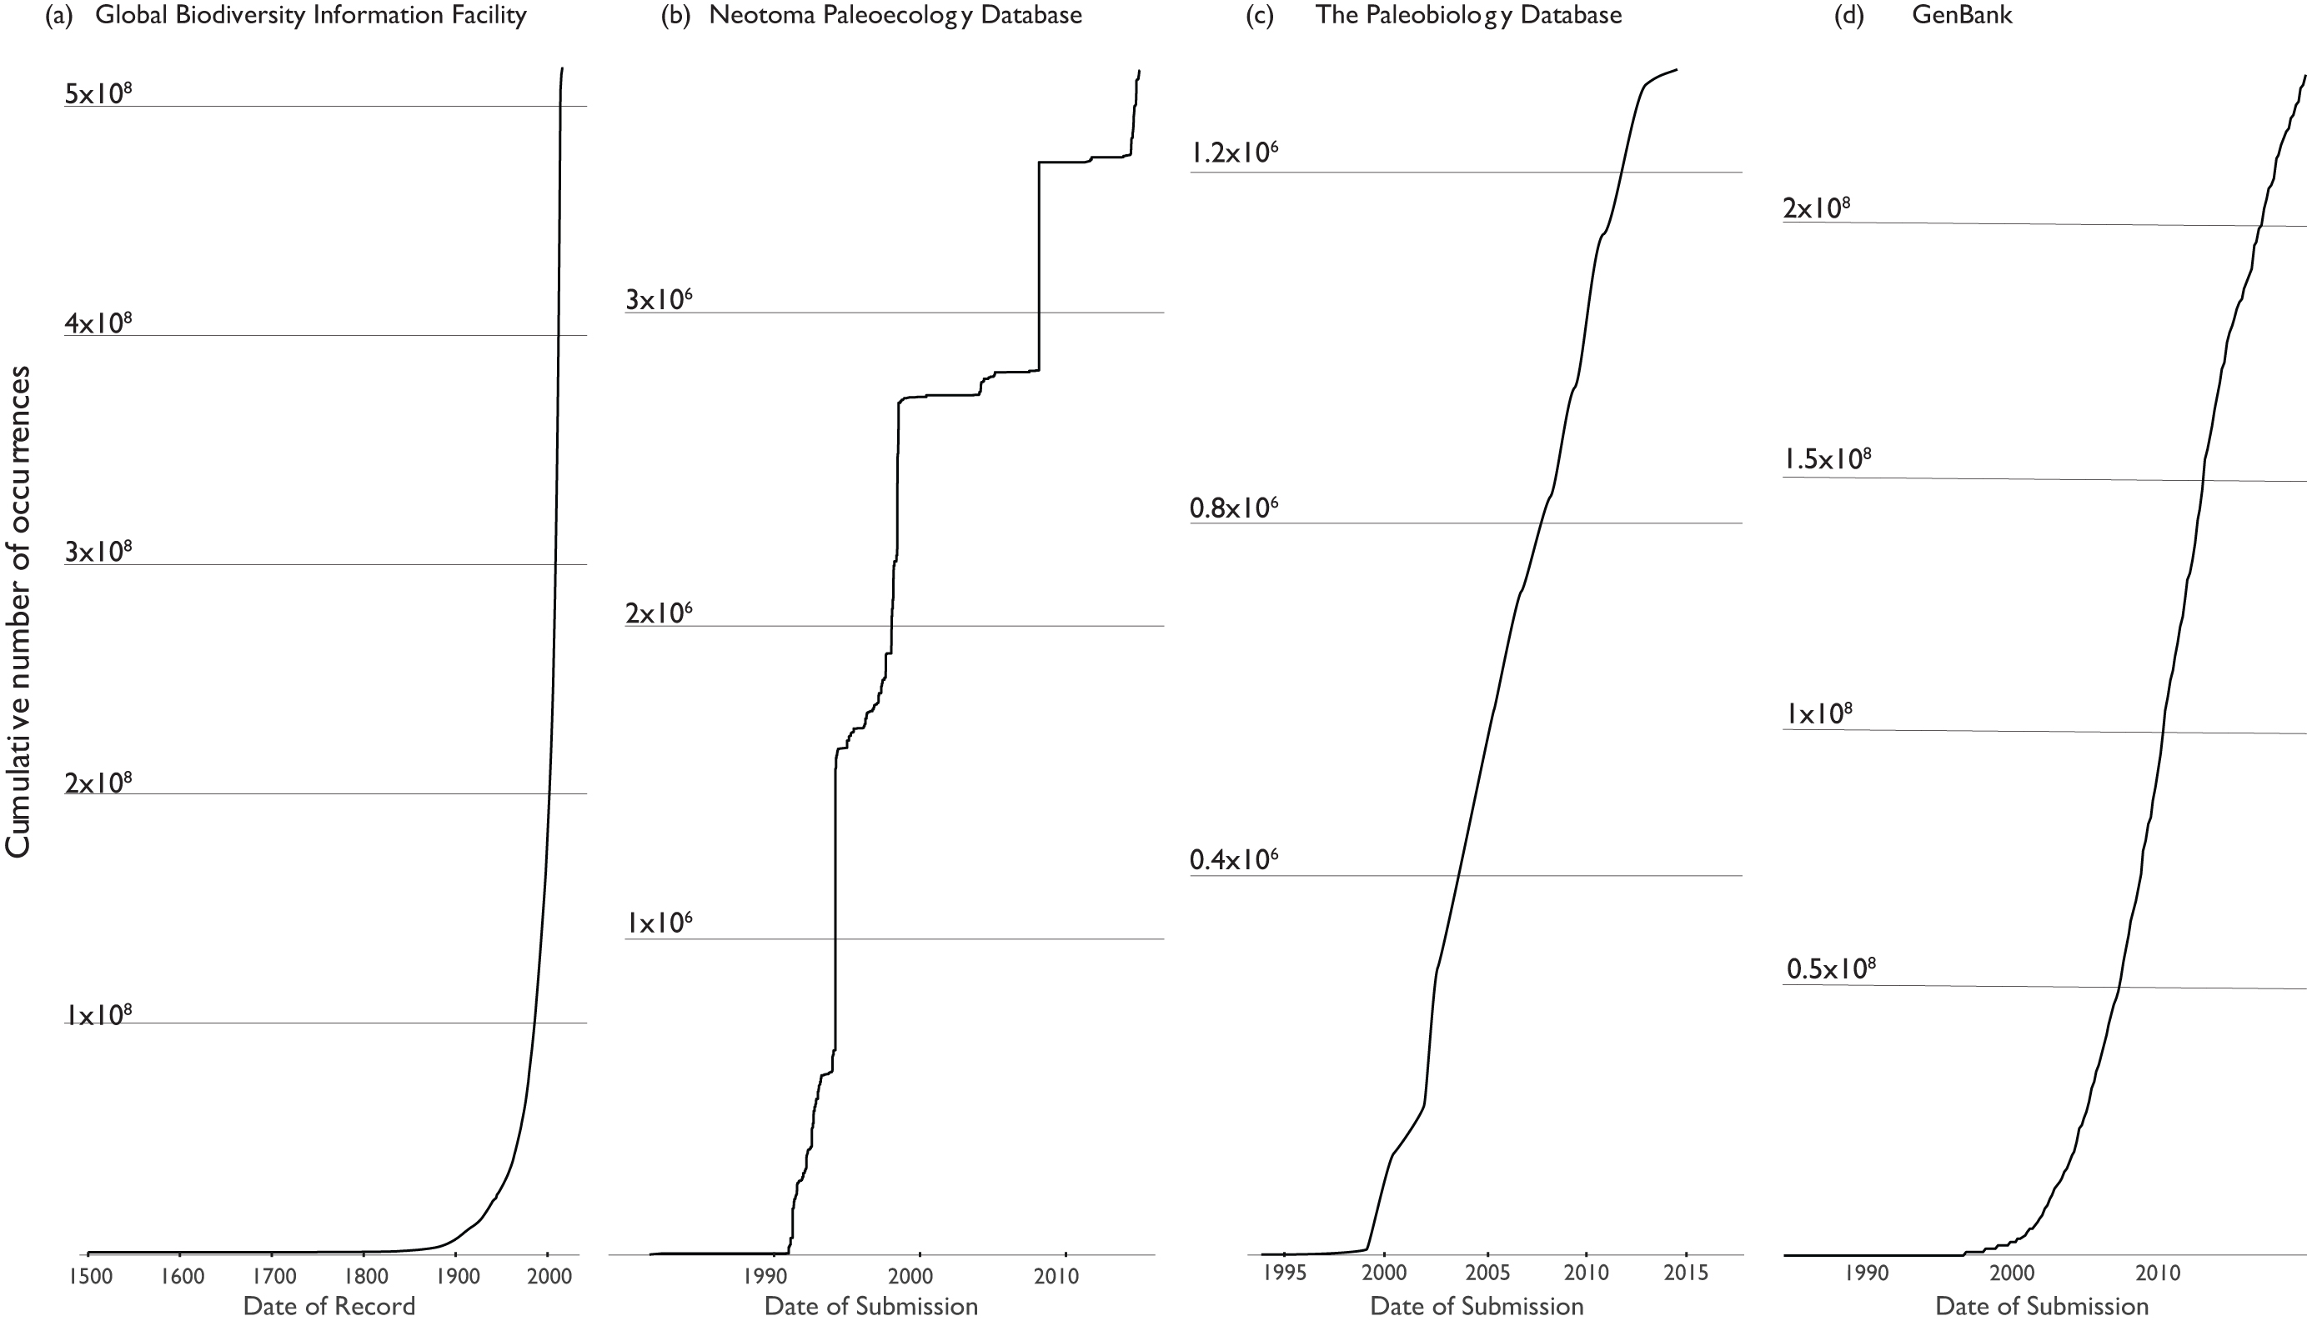
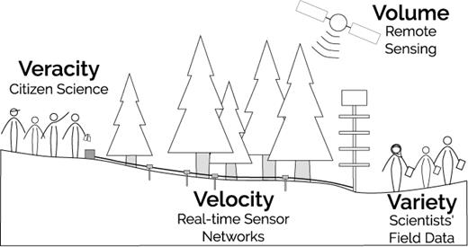
Big data
Worldwide data volume doubled nine times between 2006 and 2011, with exponential growth continuing this decade
Data growth has outpaced the annual doubling in computing power predicted by Moore's law
Scott S Farley, Andria Dawson, Simon J Goring, John W Williams, Situating Ecology as a Big-Data Science: Current Advances, Challenges, and Solutions, BioScience, Volume 68, Issue 8, August 2018, Pages 563–576, https://doi.org/10.1093/biosci/biy068
Notes:
Η διαθεσιμότητα των δεδομέων έχει αυξηθεί δραματικά τα τελυταια χρόνο. Βρισκόμαστε στην εποχή της πληροφορίας και τόσο η πρόσβαση σε δεδομένα όσο και ογκος αυτών μας υπερβαίνουν.
Κάθε μερα που περνά δορυφορικά συστήματα συλέγουν τεράστιο όγκο πληροφοριών για τη γη.
Την ίδια στιγμή πολλοί διαφορετικοί κλάδοι στις περιββαλοντικές επιστήμες και οικολογία συνεχίζουν να συλέγουν δεδομένα.

Slide 13
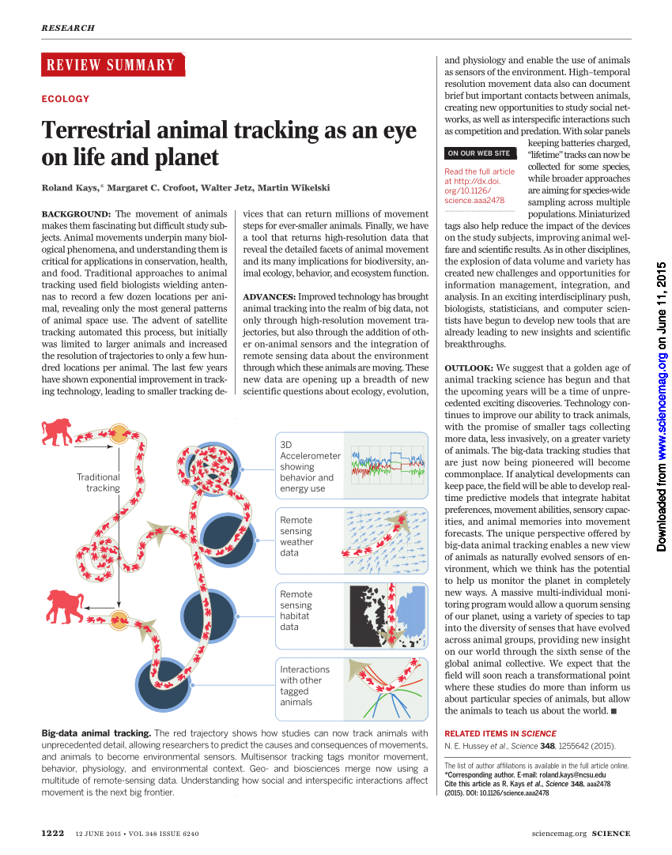

Kays et al. (2015)
Notes:
Αφήνοντας στην άκρη το πόσο ακριβέστερες είναι πληροφορίες από sensors ή δορυφόρους, οι αντίστοιχες πληροφοριές αν συλλέγονταν από ερευνητες στο πεδίο θα είχα πολύ μικρότερο όγκο και περιεκτικότητα.
Animal tracking: θα πήγαινε ένας ερευνητες σε ένα λοφο, θα κατασκευασε ένα καμφλαρισμενο σημειο και θα περιμενε να καταγραψει ωρα, εμφανισεις, αριθμό ατώμων, πιθανόν μπορεί να συνέλεγε κάποια περιτόματα κλπ.
Σήμερα, με GPS μπορούμε να παρακολουθούμε την συμπεριφορά ατόμων στη φύση 24/7 και πιθανών 365 μέρες.

Slide 14
Glossary
Working directory (WD): The hierarchical folder in which you gather documents, spreadsheets and any file, under a common subject. Can be any location in your computer (or cloud!) in which your project is ‘taking place’. For this lecture think that you have as many WDs as projects.
/file_path: Borrowing from R language syntax, when I refer to a WD, I will do it using a path with a farward slash ( / ).
Metadata: Data that describe data! A piece of information which refers to the actual data. Usually stored in .txt, .md files or in a form of a separate sheet in a spreadsheet. Technically within a thesis or paper, references are metadata!
Version Control Systems (VCS): a software tool that tracks changes to files and directories over time, allowing multiple users to collaborate on a project. It maintains a history of modifications, facilitates team coordination, and enables users to revert to previous versions or compare different versions of files.
GitHub: A private, owned by Microsoft, version of VCS.

Slide 15
Συστήματα αρχείων

Slide 16
Συστήματα αρχείων
Working directory (WD): Φάκελος, με ιεραρχική δομή στον οποίο αποθηκεύονται έγγραφα, λογιστικά φύλλα και οποιοδήποτε αρχείο, κάτω από ένα κοινό θέμα. Μπορεί να είναι οποιαδήποτε θέση στον υπολογιστή σας (ή στο cloud) στην οποία "λαμβάνει χώρα" το έργο σας. Για την παρούσα διάλεξη σκεφτείτε ότι έχετε τόσα WDs όσα και οι εργασίες σας.
Έχετε σκεφτεί ποτέ, που αποθηκεύει ο υπολογιστής αρχεία;
/Users/paschalis/Downloads/VolunteersSelection.pdf
/Users/paschalis/Library/CloudStorage/OneDrive-uca.es/WorOptReproSciEcoEnvSci/lecture_notes
Downloads
.pdf
Users
paschalis
Library
CloudStorage
OneDrive-uca.es
Lecture_notes
…σε συστήματα Windows χρησιμοποιείται ανάστροφη κάθετος ( \ ) ενώ σε UNIX δεξιόστροφη ( / )

Slide 17
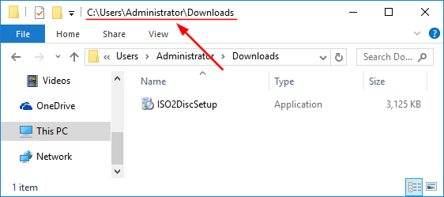
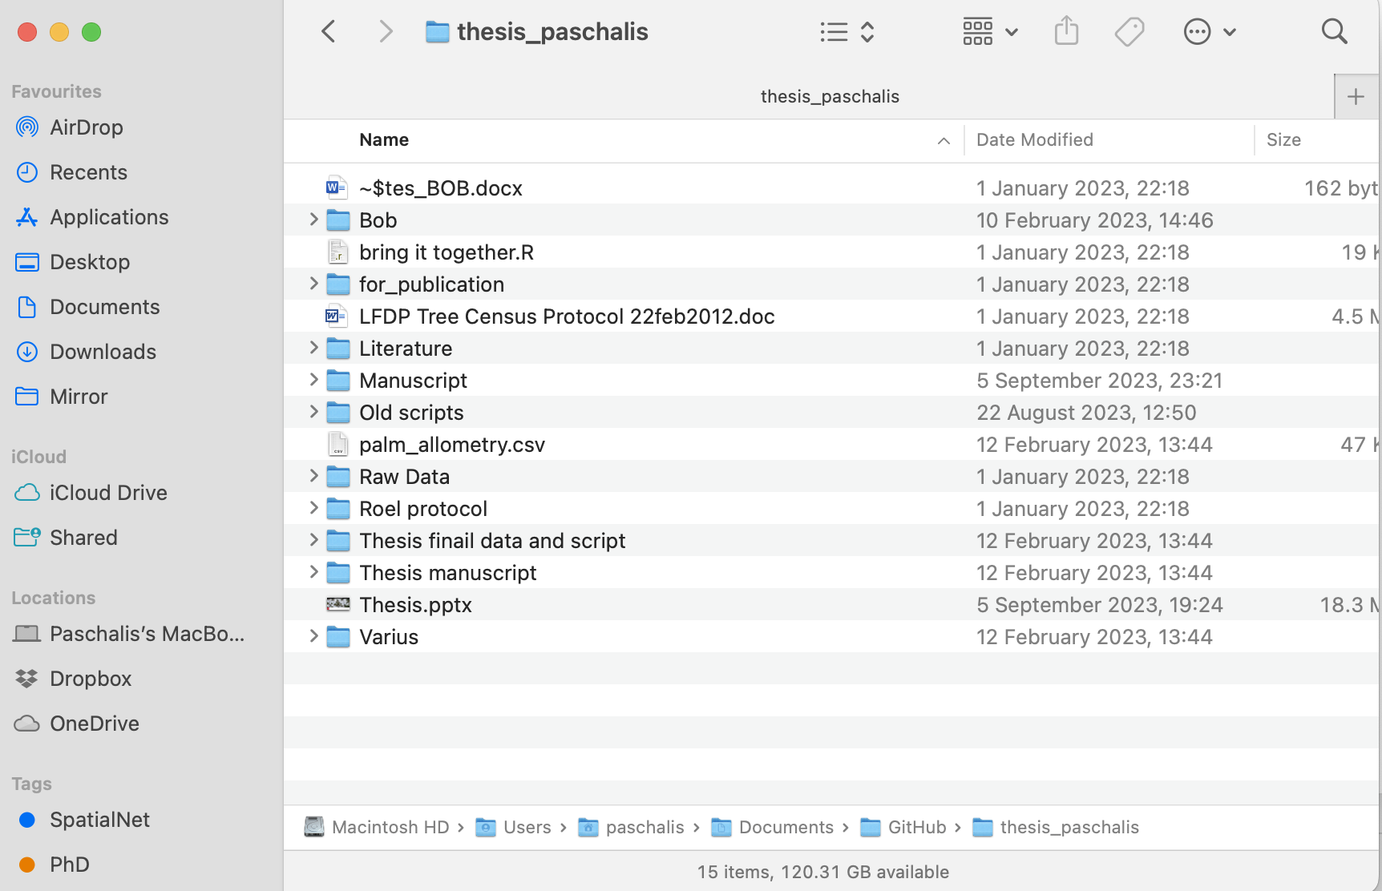

Slide 18
Δομή φακέλων
Συστήματα αρχείων

Slide 19
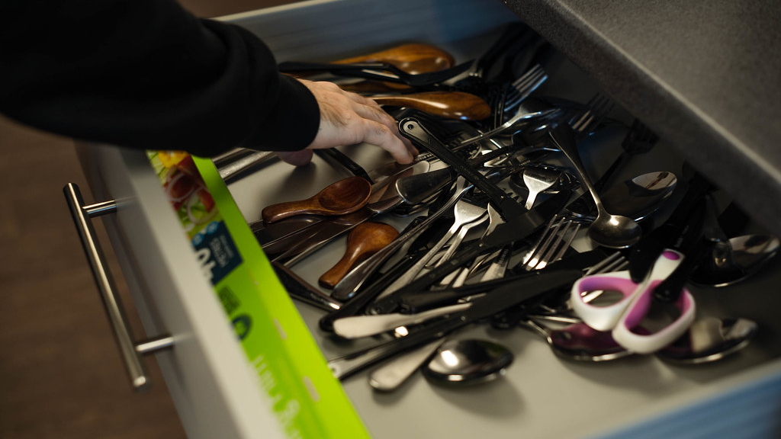
Notes:
Φυσικα, τιποτε απ όλα αυτά δεν εχει σημασία… αν το συρτάρι σας είναι καπως ετσι.

Slide 20
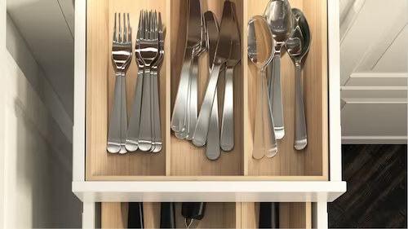
Notes:
Παραδειγμα κουζινα: όταν ψαχνετε κατι ο εγκεφαλος δινει εντολή που να το ψαξει. Πατε σε ένα ξένο σπιτι, και ψάχνεται τα κουταλια, αυτόματα θα ψάξετε στο συρταρι και όχι στο ντουλάπι.

Slide 21
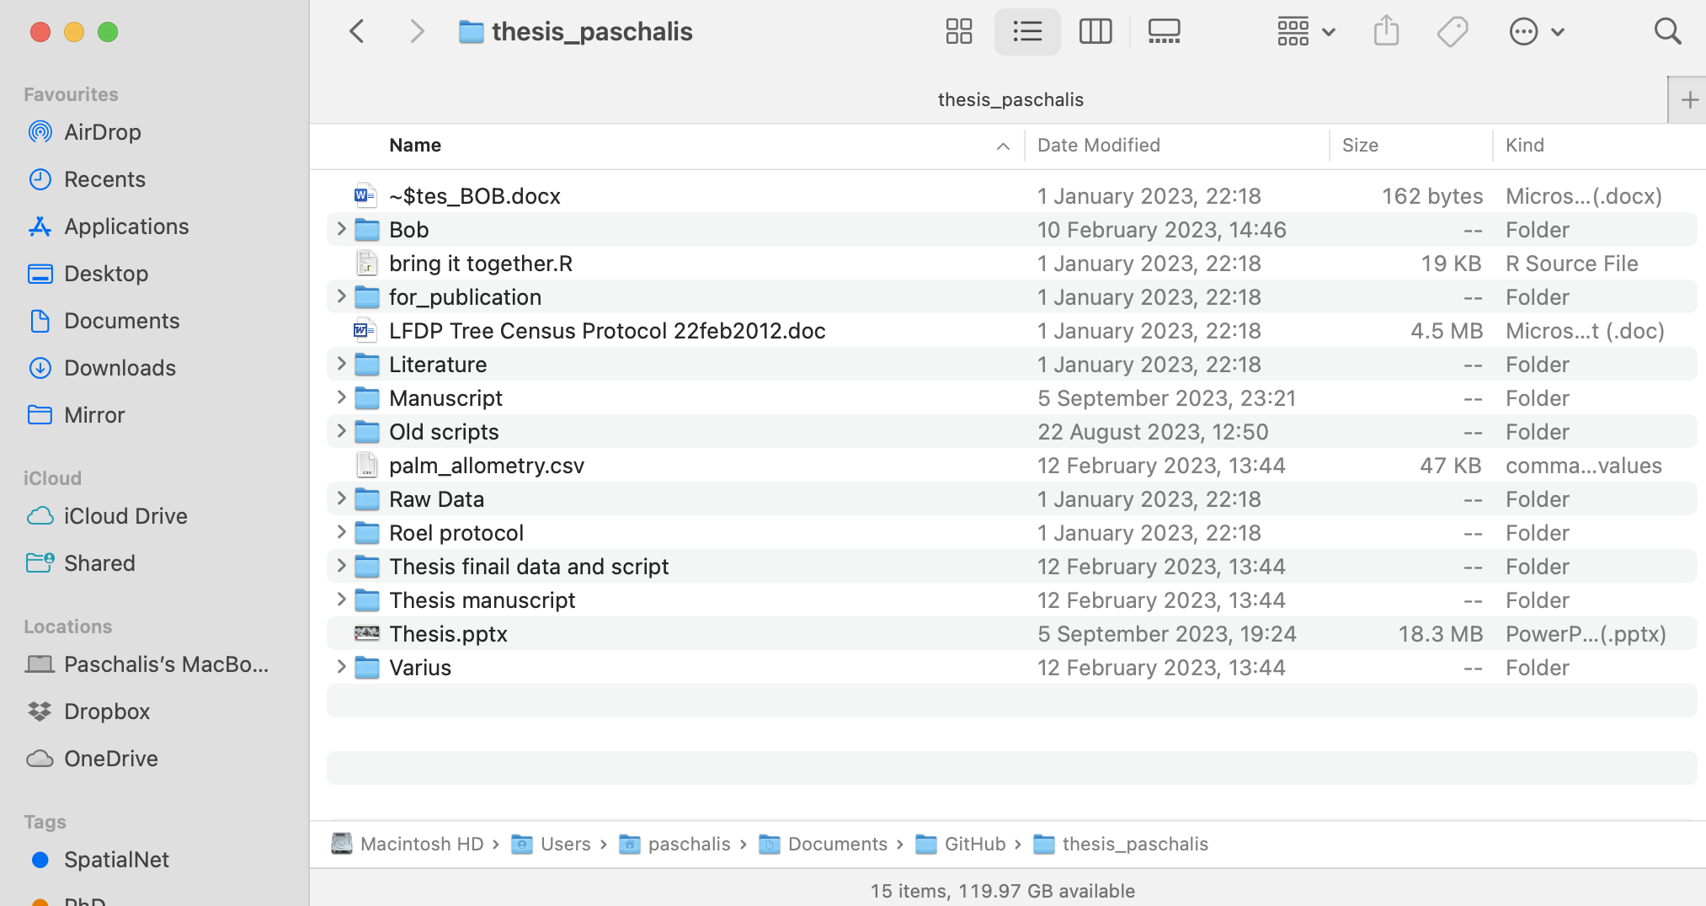
Εν αρχή ην το χάος
Αρχεία κώδικα
Αρχεία .doc
Υπολογιστικά φύλλα
Παρουσίαση
Διάφοροι φάκελοι αγνώστου ταυτότητας

Slide 22
Συνοπτικά
Φάκελοι με άγνωστο περιεχόμενο
Ποια η διαφορά ανάμεσα στα:
/Manuscript
/Thesis manuscript
Γιατί υπάρχει ένα υπολογιστικό φύλλο ενώ υπάρχει φάκελος για δεδομένα;
/Various ;
Απουσιάζει αρχείο /readme.md

Slide 23
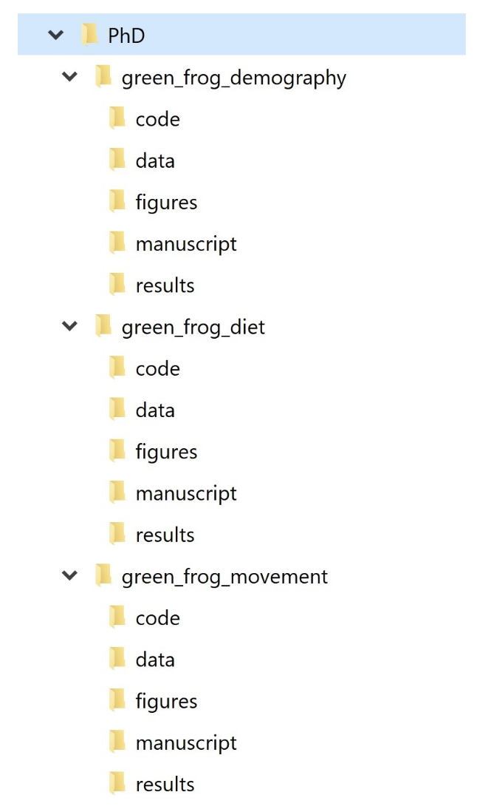
Μερικές αρχές οργάνωσης αρχείων
link
Ιεράρχηση των φακέλων ανάλογα με το project
Κάθε υπό-φάκελος πρέπει να είναι ξεκάθαρο τι περιέχει:
/for_publication -> /manuscript_publication /raw_data_publication
Οργάνωση φακέλων βάση της υποθηκευόμενης πληροφορίας:
/scripts
/raw_data
/clean_data
Οποιοδήποτε αρχείο είναι πρωιών κώδικα αποθηκεύεται ξεχωριστά:
/output/figures
Πάντα αρχείο readme.md

Slide 24
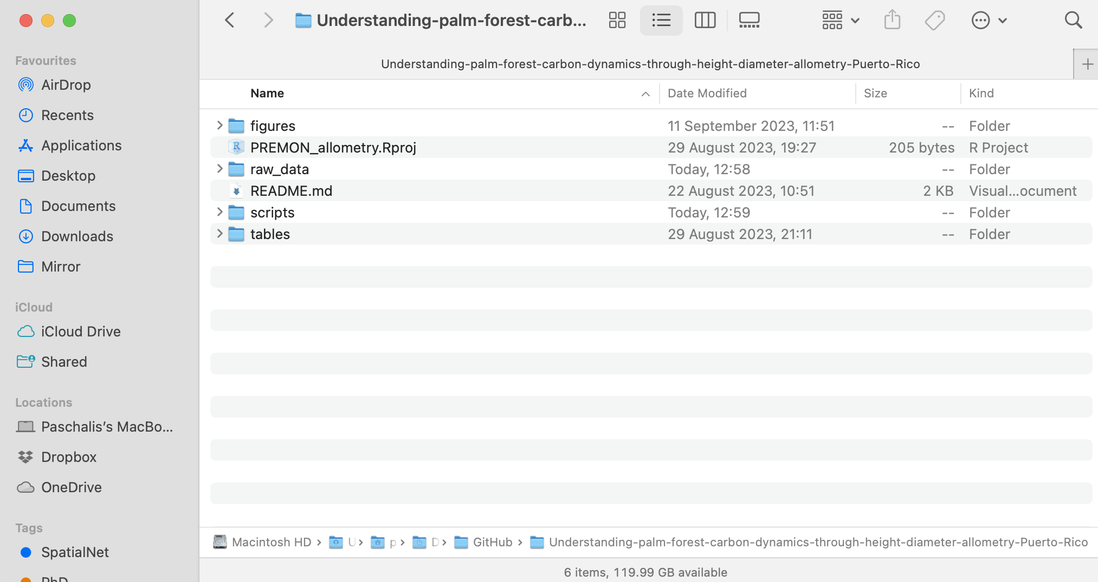
… και εγένετο η τάξης
Ξεκάθαρος τίτλος
Διαβάζοντας το όνομα φακέλου, γνωρίζουμε τι περιέχει
.Rproj στο ανώτερο working directory
/readme.md αρχείο

Slide 25
Δουλεύοντας με .Rproj
Σε όλους του επιστημονικούς κλάδους όλα αρχίζουν με την μεταφόρτωση δεδομένων:
read_csv(“file_path”)
Τα R projects απλοποιούν την διαδικασία διευκολύνοντας τη συνεργασία πολλών χρηστών.
Ένα R-project μπορεί να περιέχει πολλά αρχεία κώδικα, π.χ.:
Analysis_A.r
Analysis_B.r
Για να αρχίσετε, τοποθετήστε το R-project στο ανώτερο WD
Με αυτό τον τρόπο δε θα χρειάζονται absolute αλλά relative paths
Εξαιρετικά χρήσιμο για απομακρυσμένη συνεργασία και ιδίως για χρήστες με διαφορετικά λογισμικά
(Chan Martin)

Slide 26
Paths και άλλα δαιμόνια
Absolute path:
user/documents/your_project_name/script/Analysis_A
Relative path:
/script/Analysis_A
(Chan Martin)

Slide 27
Συστήματα αρχείων
Ο διαμοιρασμός αρχείων μεταξύ συνεργατών είναι μεγάλη υπόθεση
Have you ever wondered where your computer stores data?
/Users/paschalis/Downloads/
/Users/paschalis/Library/CloudStorage/OneDrive-uca.es/WorOptReproSciEcoEnvSci/data.csv
Downloads
Users
paschalis
Library
CloudStorage
OneDrive-uca.es
data.csv
Η απόλυτη διαδρομή αρχείου για έναν άλλο υπολογιστή θα μπορούσε να είναι:
/Users/Nico/documents/data.csv
Notes:
Remember the differences I mentioned in the file systesms between different operating systems?

Slide 28
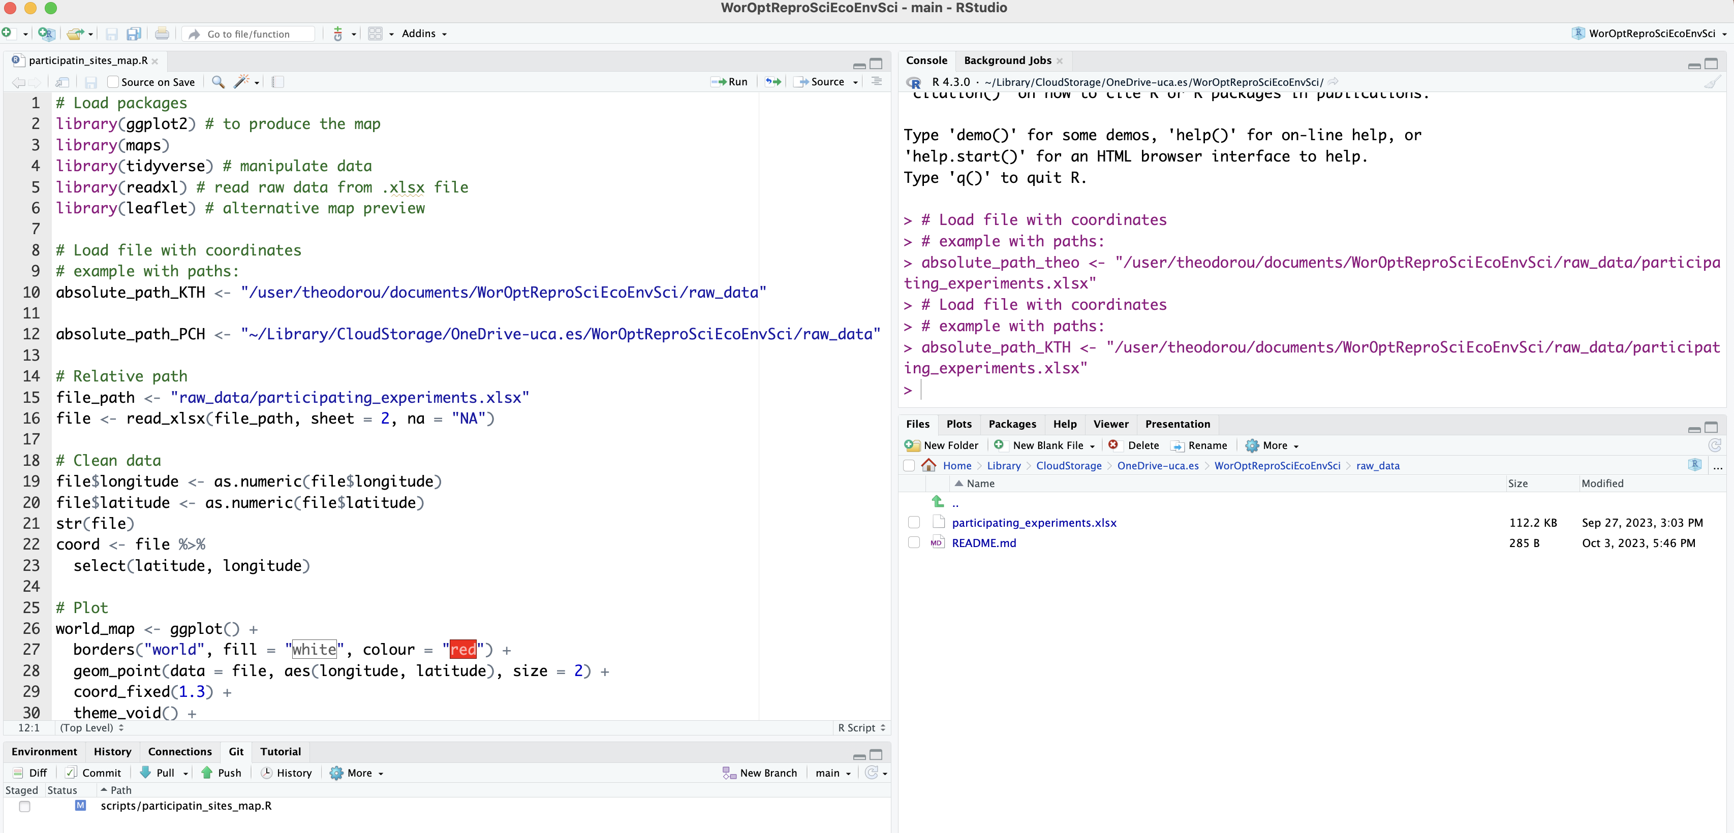
Για παράδειγμα
R project
Η απόλυτη διαδρομή αρχείων, αναφέρεται στην απόλυτη θέση αρχείων στον σκληρό.
Αντίθετα οι σχετικές διαδρομές αναφέρονται στη θέση του αρχείου σε σχέση με το που βρίσκεται το R project

Slide 29
Paths και άλλα δαιμόνια
Absolute path:
user/documents/your_project_name/script//Analysis_A
Relative path:
/script//Analysis_A
Όταν εργάζεστε εντός ενός
R-project ξεμπερδεύεται με τα Absolute paths και απλοποιούνται οι διαφορές μεταξύ ( / ) και ( \ )
Σε νεότερες εκδόσεις της R, όλα τα paths εκφράζονται με κανονική κάθετο (δεξιόστροφη). Ωστόσο παραμένουν
διαφορές μεταξύ διαφορετικών λογισμικών:
Windows : C:/user/documents
Macintosh: ~/user/documents
(Chan Martin)

Slide 30
Ονοματολογία αρχείων και φακέλων
Δομή φακέλων
Συστήματα αρχείων

Slide 31
Κάτι πήγε στραβά
Ποια η διαφορά ανάμεσα στο /manuscript και /Thesis_manuscript
Τι περιέχει το /varius ;
Bring together what?
Χάρηκα για την γνωριμία /Bob…

Slide 32
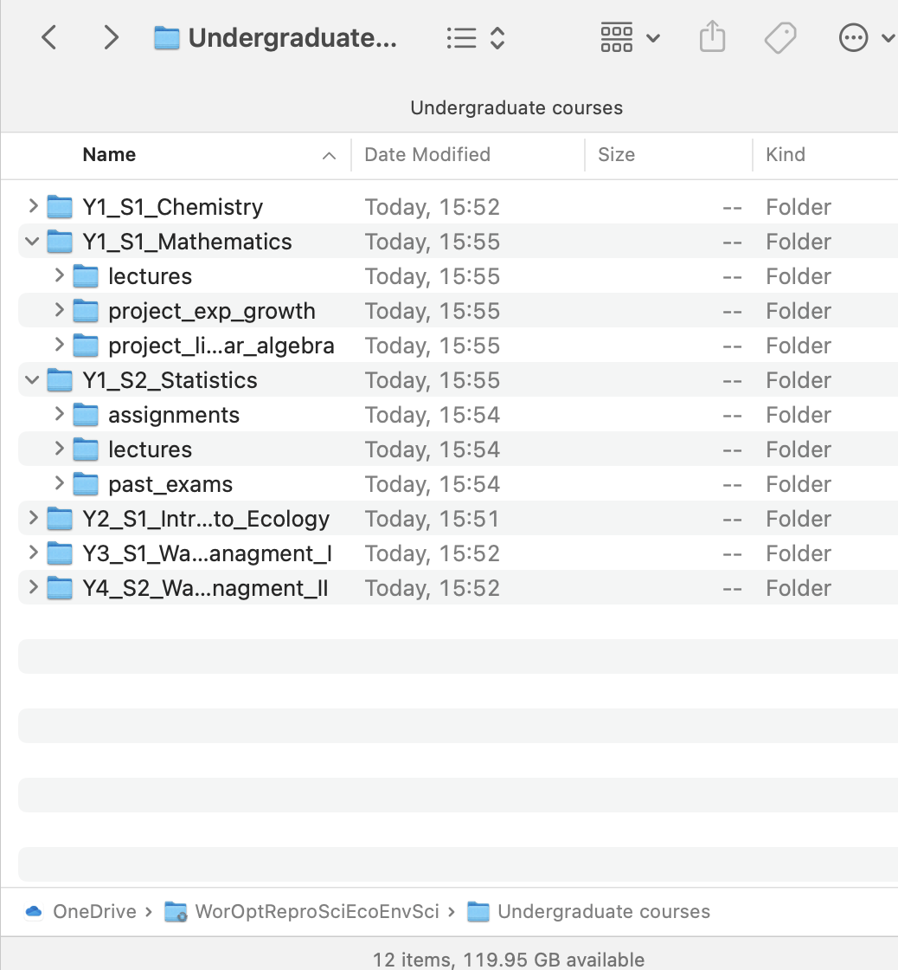
Γενικοί κανόνες ονοματολογίας αρχείων
Δημιουργήστε ξεχωριστούς φακέλους, ανάλογα με το θέμα ή το περιεχόμενο
/lectures
/past_exams
/data
Βρείτε ένα σύστημα κωδικοποίησης:
Y1 – Year 1
S1 – Semester 1
Αποθηκεύστε οτιδήποτε παράγεται από κώδικα ή ανάλυση
/output/figures
Χρησιμοποιήστε λατινικούς χαρακτήρες/Αγγλικά
Προτιμήστε την κάτω παύλα
Συμπεριλάβετε σε κάθε φάκελο readme.md αρχείο!!!

Slide 33
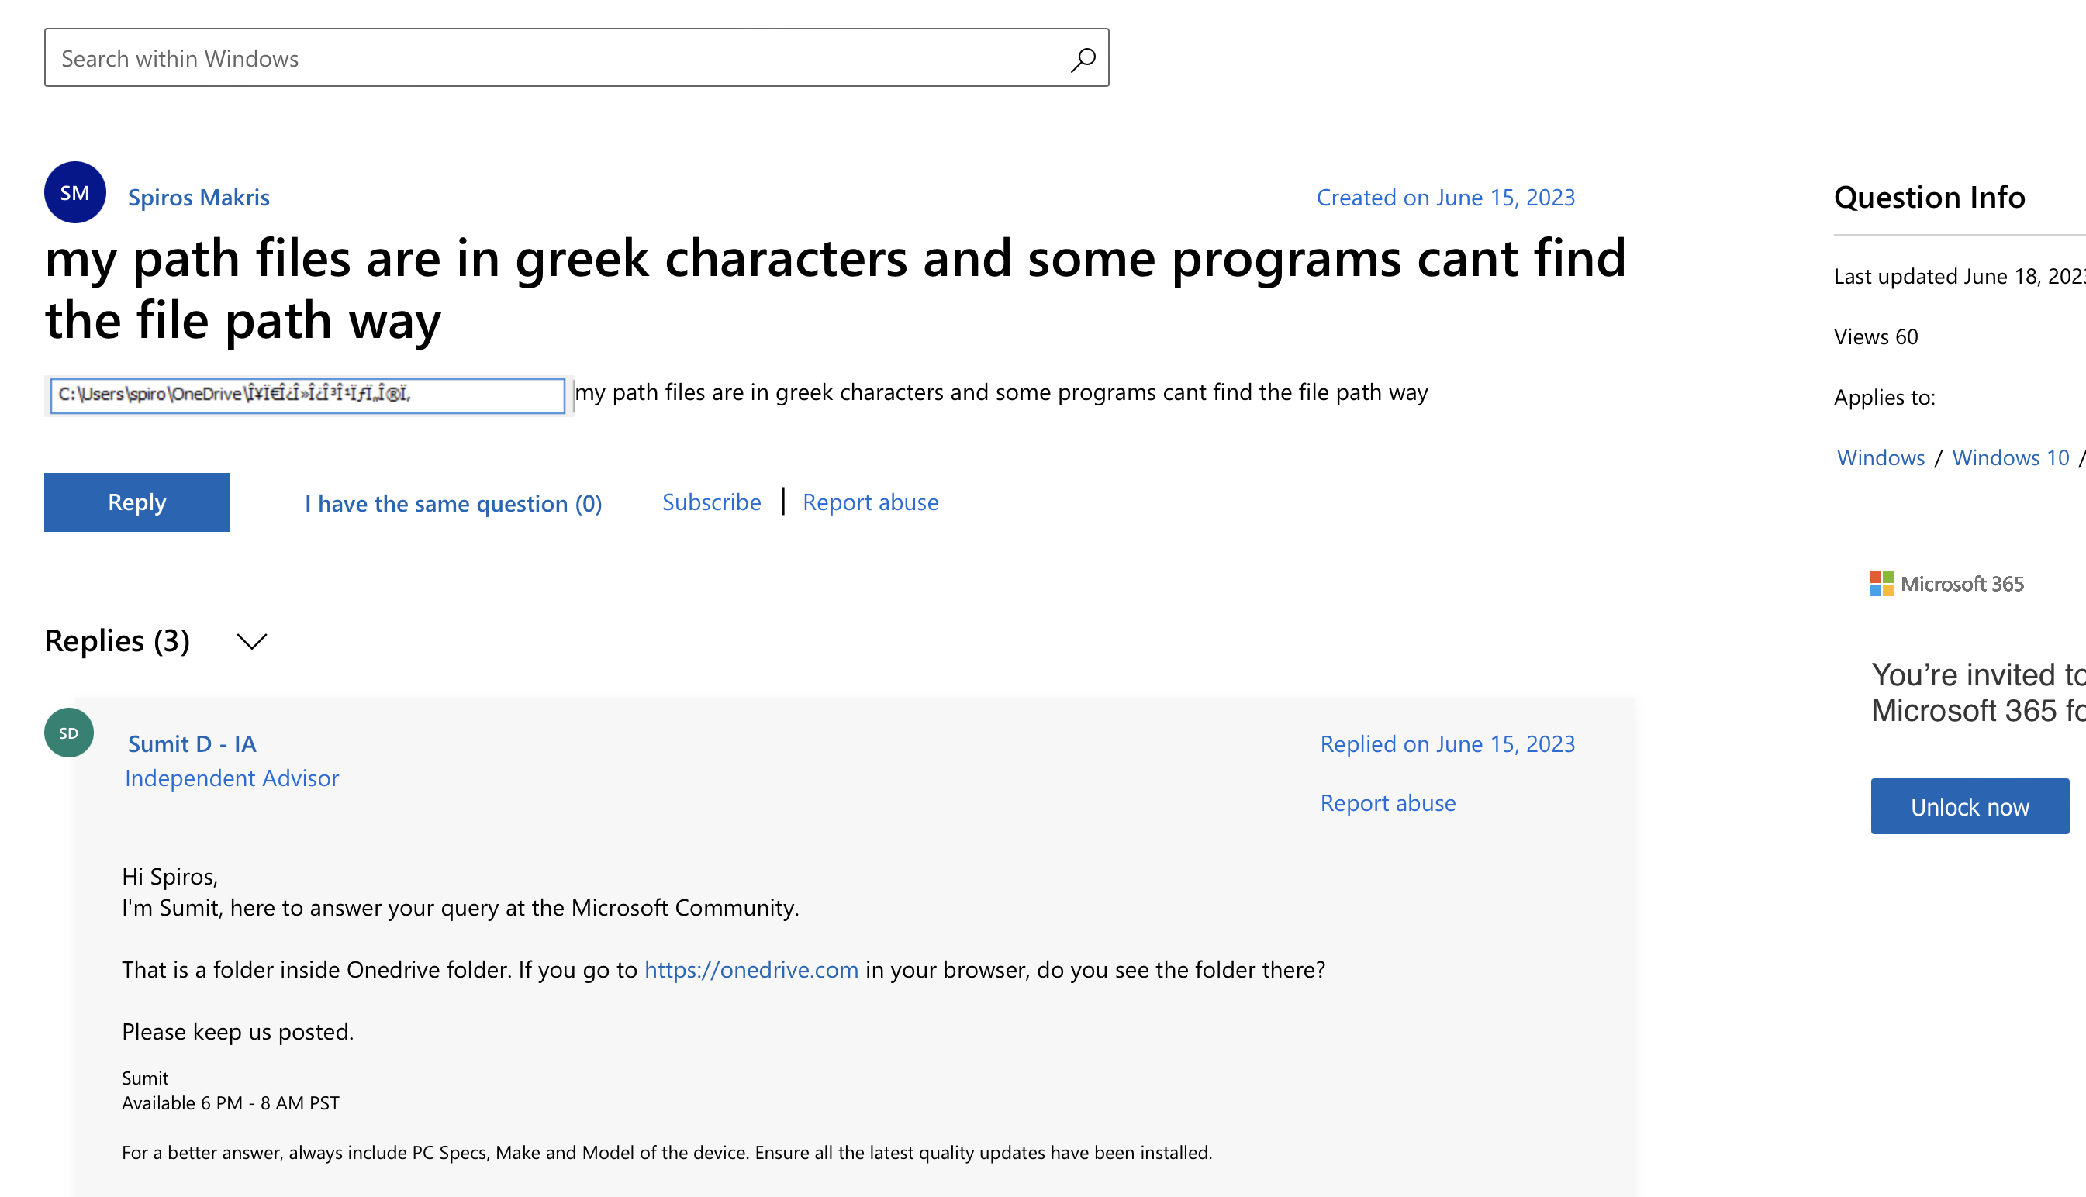

Slide 34
Notes:
Μέχρι στιγμής συζητήσαμε γιατί είναι σημαντικό να έχουμε οργανωμένα τα μαχαιροπίρουνα μας, γιατί να λέμε το μαχαίρι- μαχαίρι και το πιρούνι πιρούνι.
Ως αναφορά τη θέση τους, σκεφτείτε πως αν δίνατε στον εγκέφαλο κάθε φορά την εντολή να πάει στην απόλυτη θέση τότε θα έπρεπε να του πείτε
Λόφος Ξενία/2^{ος} όροφος/Πρώτη_πόρτα/Πρώτο συρτάρι
Ενώ τώρα όπου και να βρεθείτε ξέρετε ότι πρέπει να πάτε στο πρώτο συρτάρι… εκτος φυσικα….

Slide 35
‘Tidy data’
Ονοματολογία αρχείων και φακέλων
Δομή φακέλων
Συστήματα αρχείων

Slide 36
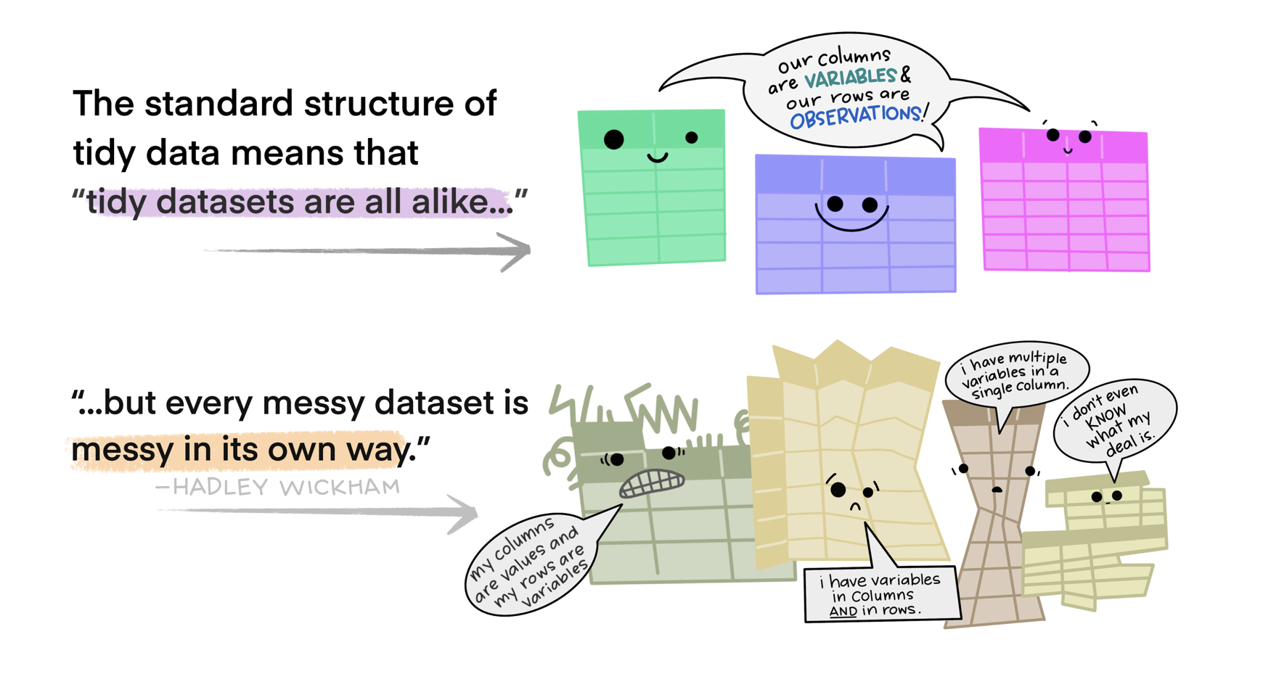
Tidy data

Slide 37
Μεταδεδομένα
‘Tidy data’
Ονοματολογία αρχείων και φακέλων
Δομή φακέλων
Συστήματα αρχείων

Slide 38
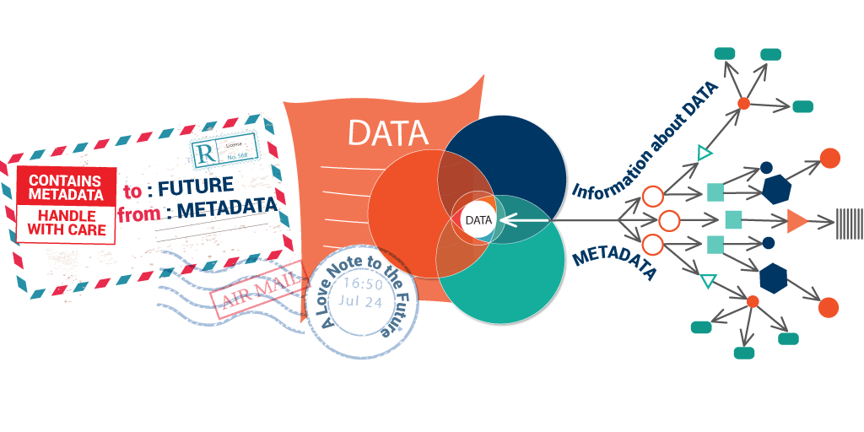
Μεταδεδομένα
source
Notes:
Ένα μηνυμα για το μελλον.

Slide 39
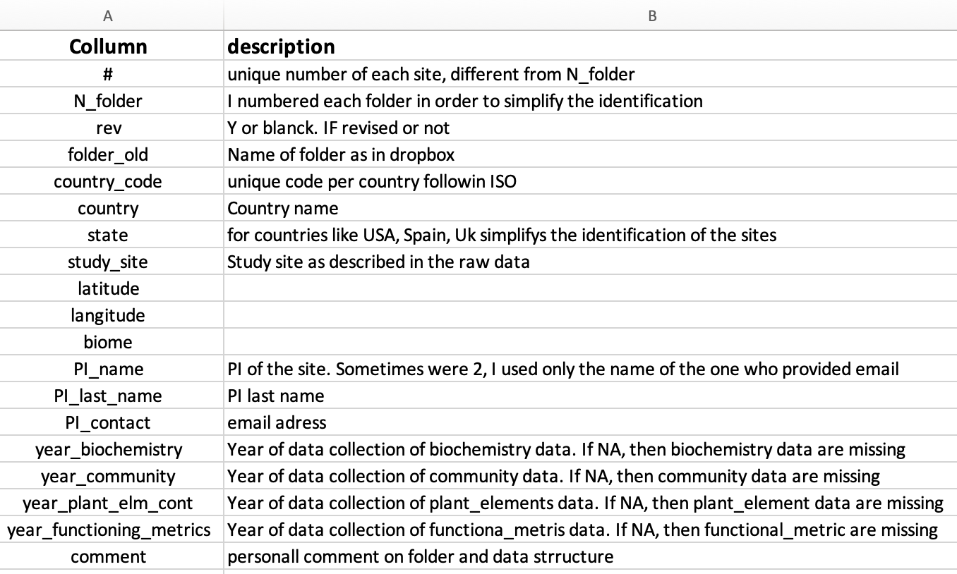
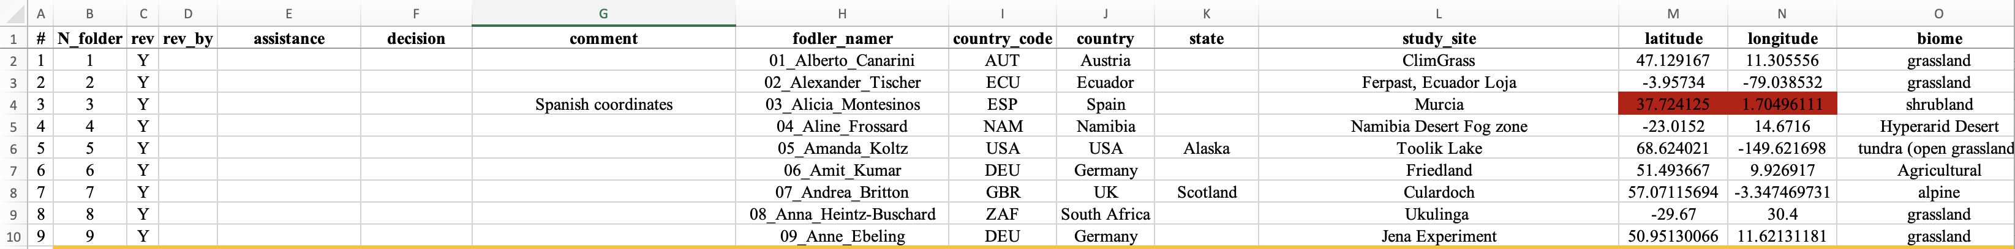
Δεδομένα που περιγράφουν τα πραγματικά δεδομένα:
Για μια εργασία, παραδείγματα μεταδεδομένων είναι:
Βιβλιογραφικές πηγές
Πίνακας περιεχομένων
Για ένα υπολογιστικό φύλλο:
Στήλες και η επεξήγηση αυτών
Μονάδες μέτρησης
Notes:
Στα δεδομενα ενδιαφερομαι για το τι περιεχουν τα κελια. Και τα μεταδεδομενα είναι οι στηλες. Στα μεταδεδομενα, δεδομενα είναι οι στηλες στηλες των δεδομενων!

Slide 40
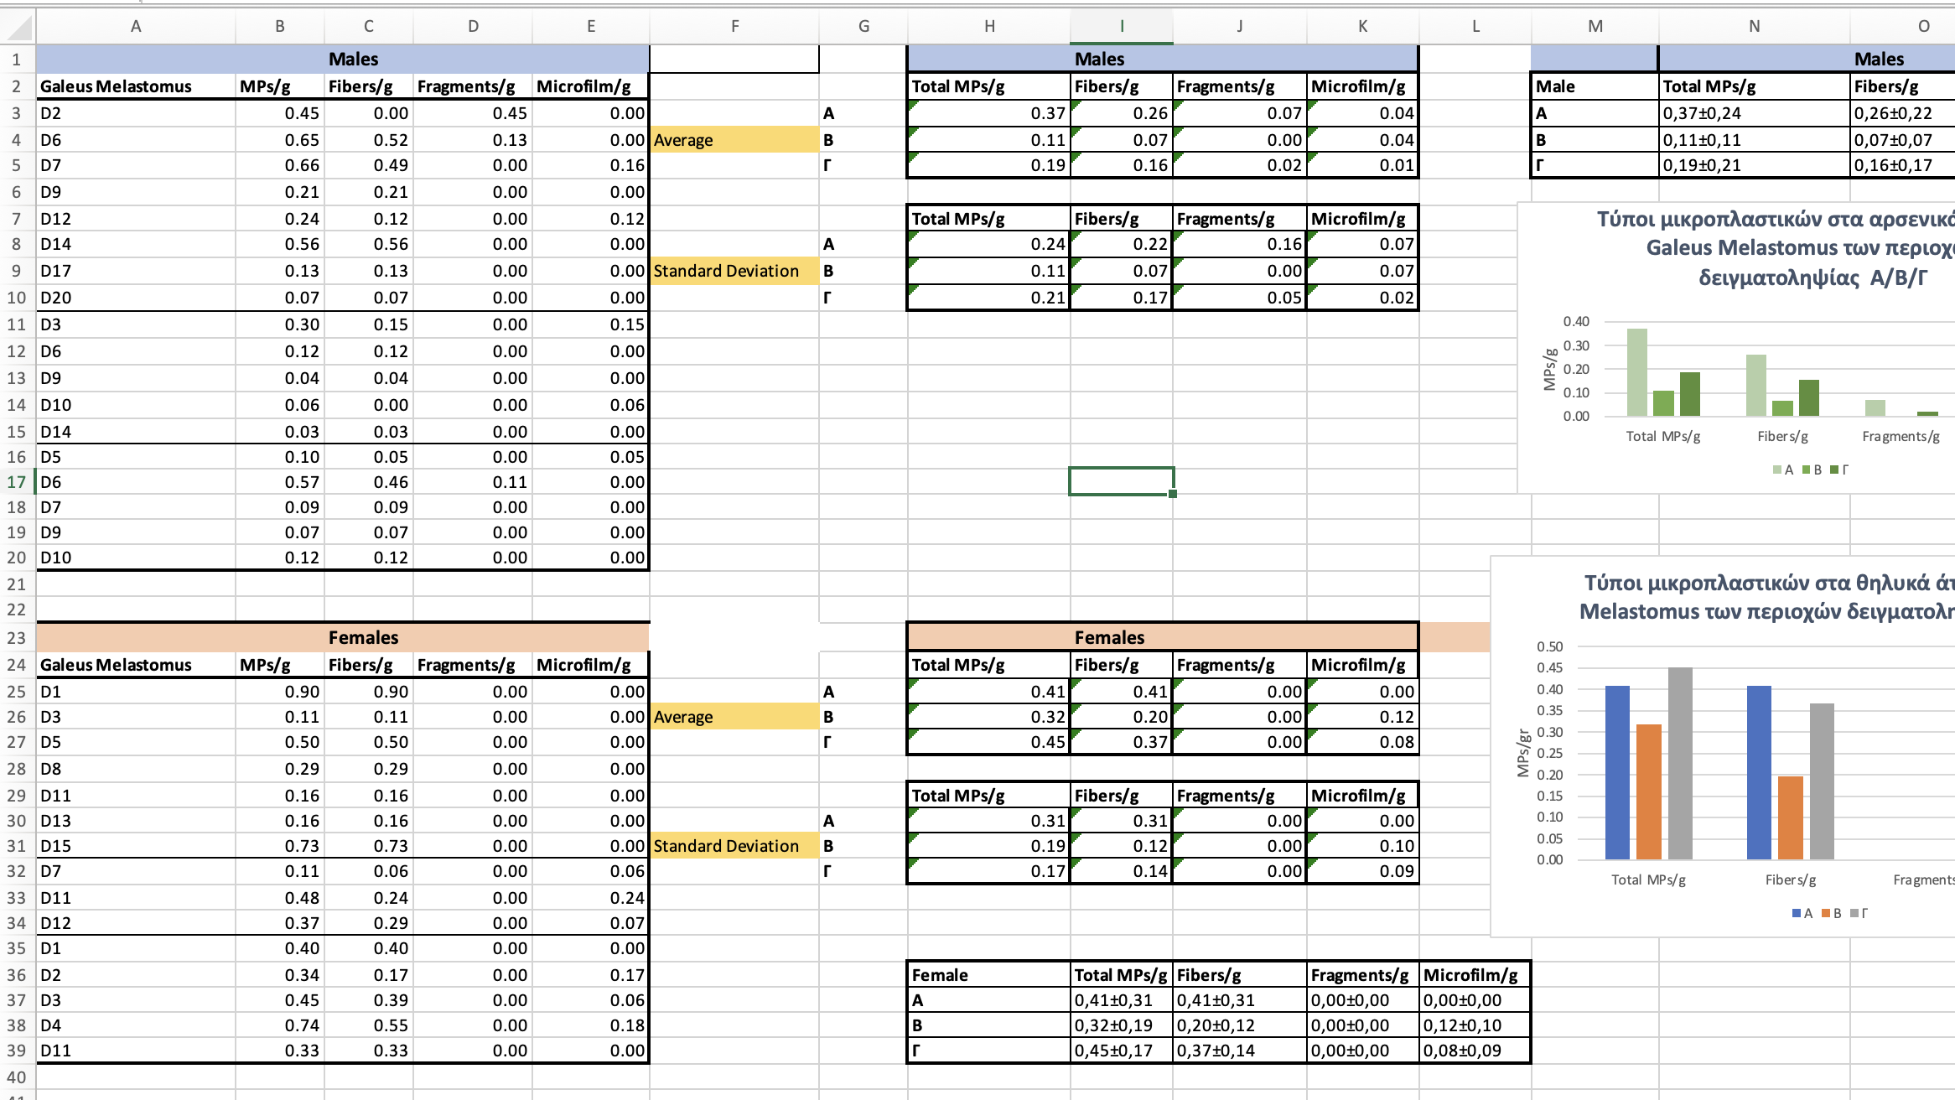
Notes:
Πως θα κάνατε μεταδεδομένα για αυτό το αρχείο.

Slide 41
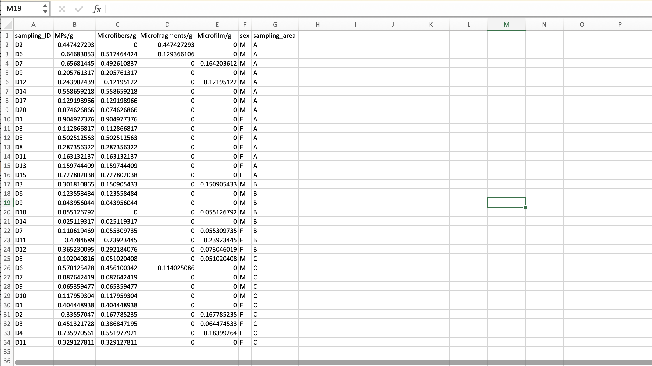
Notes:
Πρώτα πρέπει να οργαανώσετε τα δεδομένα σας και μετά να γράψετε μεταδεδομένα

Slide 42
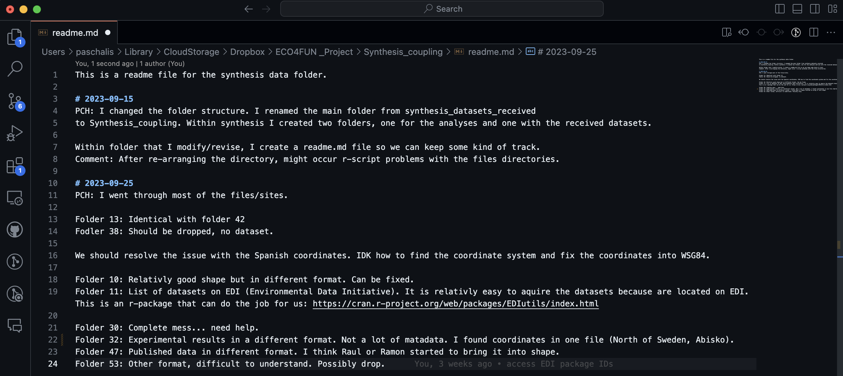
Μεταδεδομένα σε μορφή σημειωματαρίου
Notes:
Για παραδειγμα, την ταδε ημερομηνια, ο Νασος μου εστειλε email και μου ζητησε να του στειλω τα δεδομενα. Του εστειλα την εκδοση 3.1.
Όταν δούλεψα τελευταια φορα το συγκεκριμενο αρχειο, άλλαξα αυτή την τιμή.

Slide 43
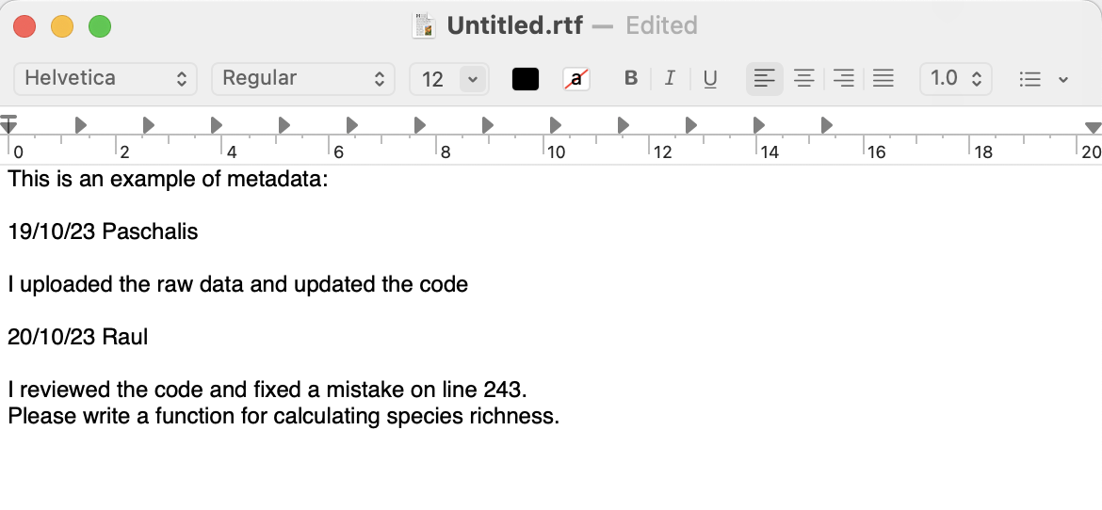
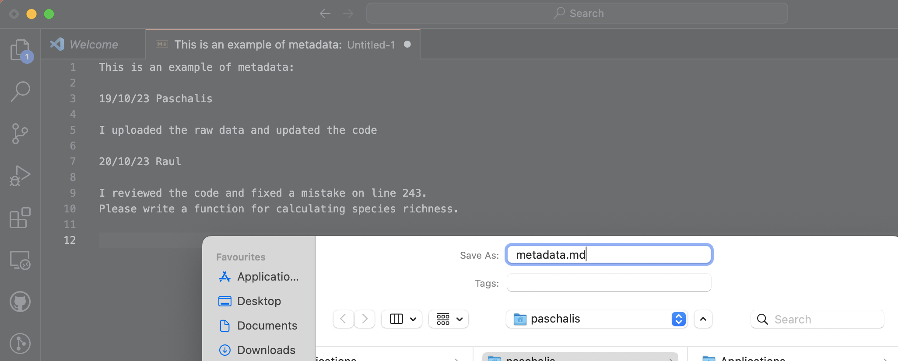
Rich Text Format
MarkDown file

Slide 44
Ο χειρότερος εχθρός μας, είναι μια παλιότερη εκδοχή μας

Slide 45
Notes:
Που άφηνε ανάκατα συρτάρια

Slide 46
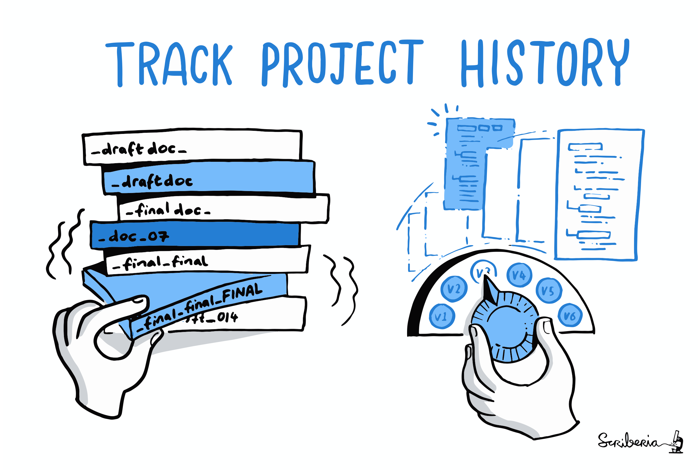
This image was created by Scriberia for The Turing Way community and is used under a CC-BY licence.
Notes:
Ζωγράφησε πως λειτουργούν οι εκδόσεις

Slide 47
Version control systems
Μεταδεδομένα
‘Tidy data’
Ονοματολογία αρχείων και φακέλων
Δομή φακέλων
Συστήματα αρχείων

Slide 48
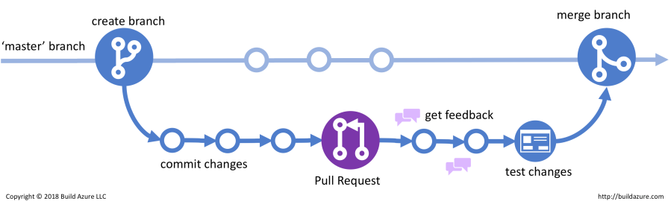
Version control systems
Εντός ενός συστήματος ελέγχου εκδόσεων πρακτικά ορίζετε το WD σε έναν απομακρυσμένο διακομιστή που διατηρεί αρχείο για κάθε αλλαγή που συμβαίνει.
Κάθε αλλαγή στο αρχείο αποτελεί μια νέα έκδοση
Ανά πάσα στιγμή μπορείτε να επιστρέψετε σε προηγούμενη έκδοση
Αρκετά βολικό για συνεργασία μεγάλων ομάδων
‘Υποχρεωτικό’ για όσους εργάζονται με κώδικα (r, python, julia, html)

Slide 49
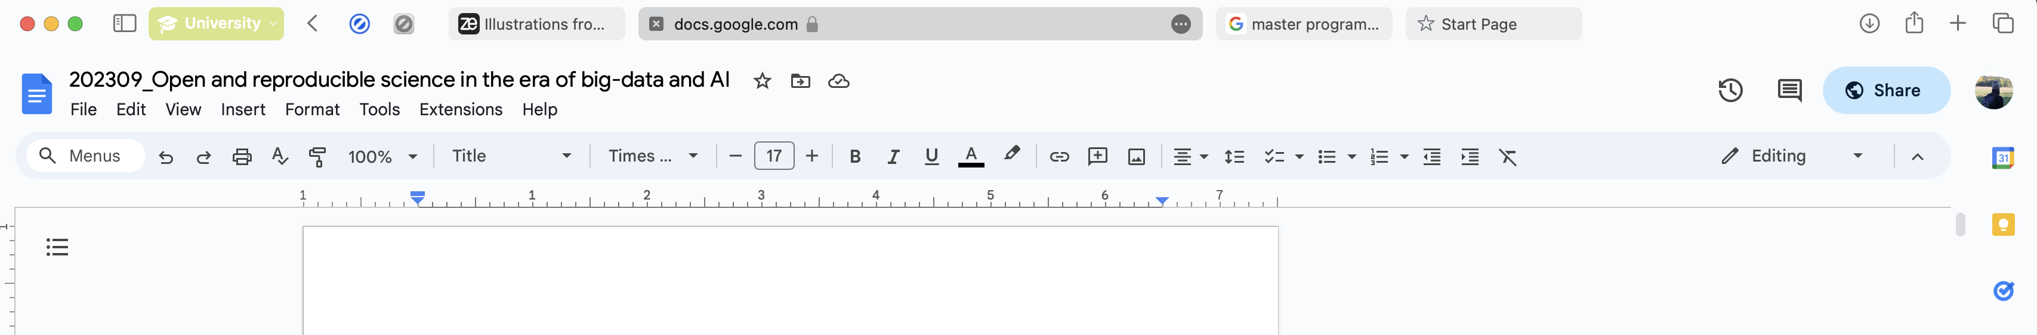
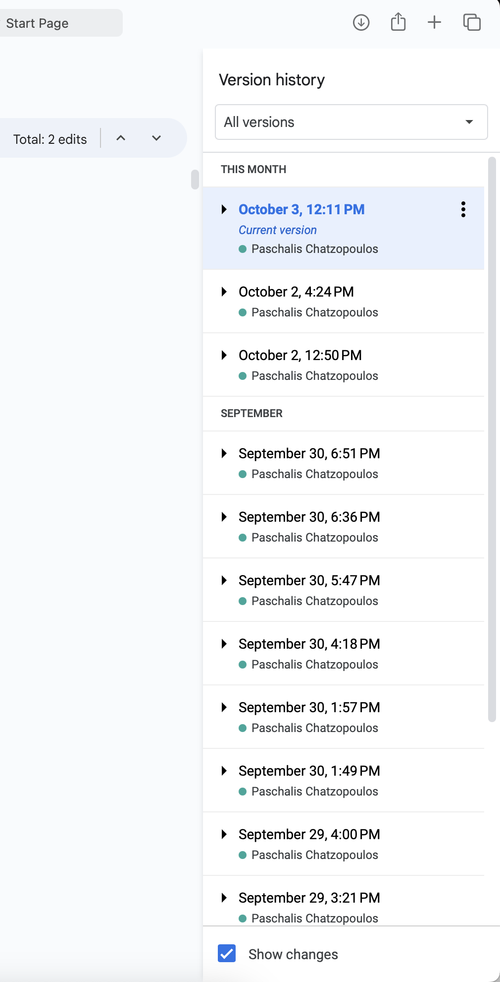
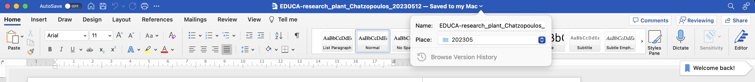
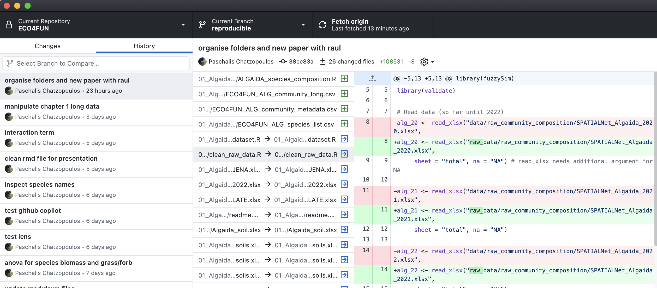

Slide 50


Slide 51
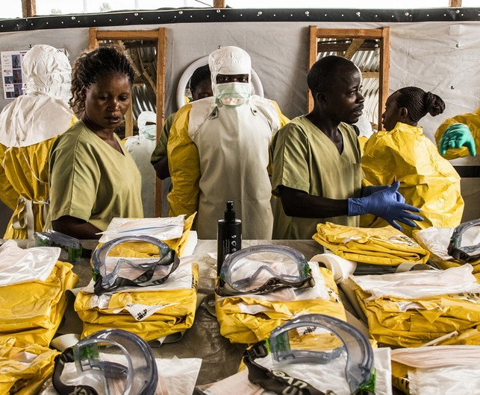
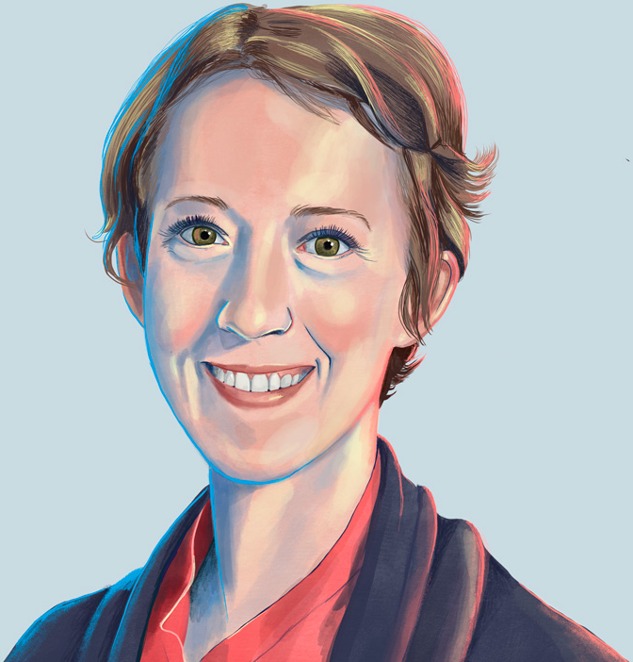

Caitlin Rivers
Επιδημιολογικά δεδομένα υπο την μορφή pdf
Excel αρχείο
Δημοσίευση στο GitHub
Perkel, J. Democratic databases: science on GitHub. Nature 538, 127–128 (2016). https://doi.org/10.1038/538127a
Notes:
every day she downloaded PDF updates released by the ministries of health of the virus-stricken countries, and converted the numbers into computer-readable tables. Rather than keeping these files to herself, she posted them to GitHub.com, a hugely popular website for collaborative work on software code.
GitHub was “really the only place on the Internet that you could interact with these data as data, and not as a PDF

Slide 52
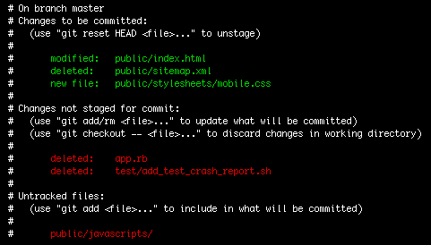
What is GitHub?
GitHub (desktop) for git , is what what Rstudio is for R
Allows simple colloboration trough git environemt with graphical user interface
Its free (with optional premium services)
Plenty of (free) benefits and goodies for academic personal and students
git
GitHub desktop

Slide 53
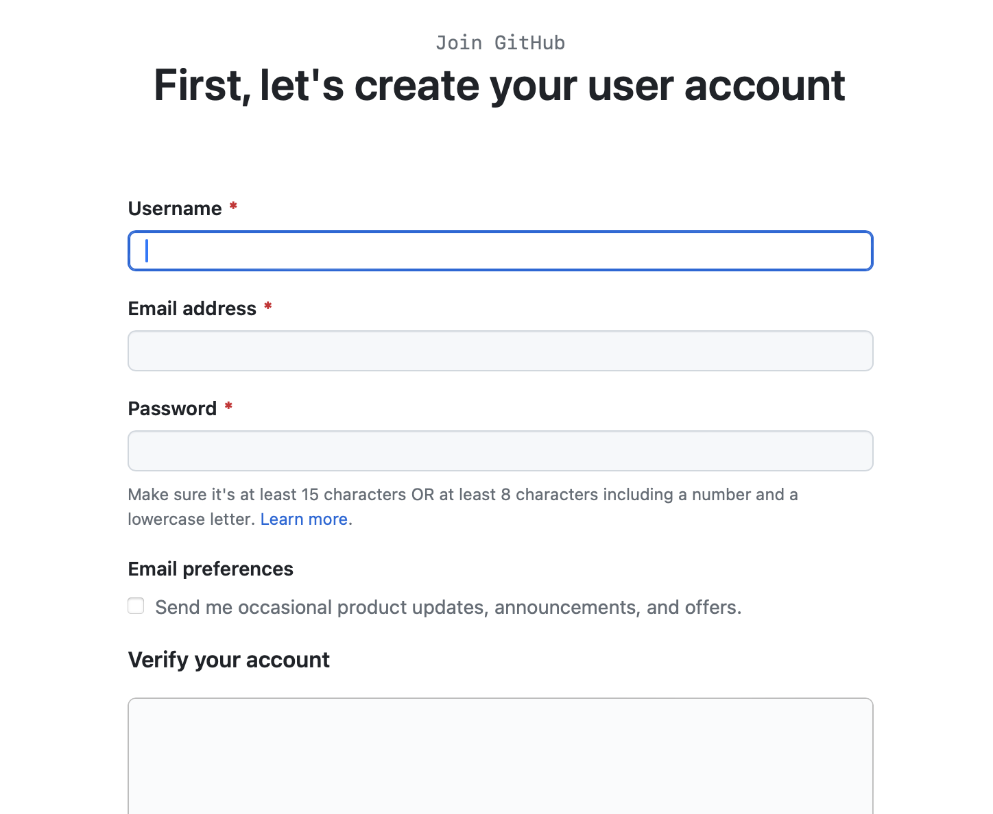

Create and account

Slide 54
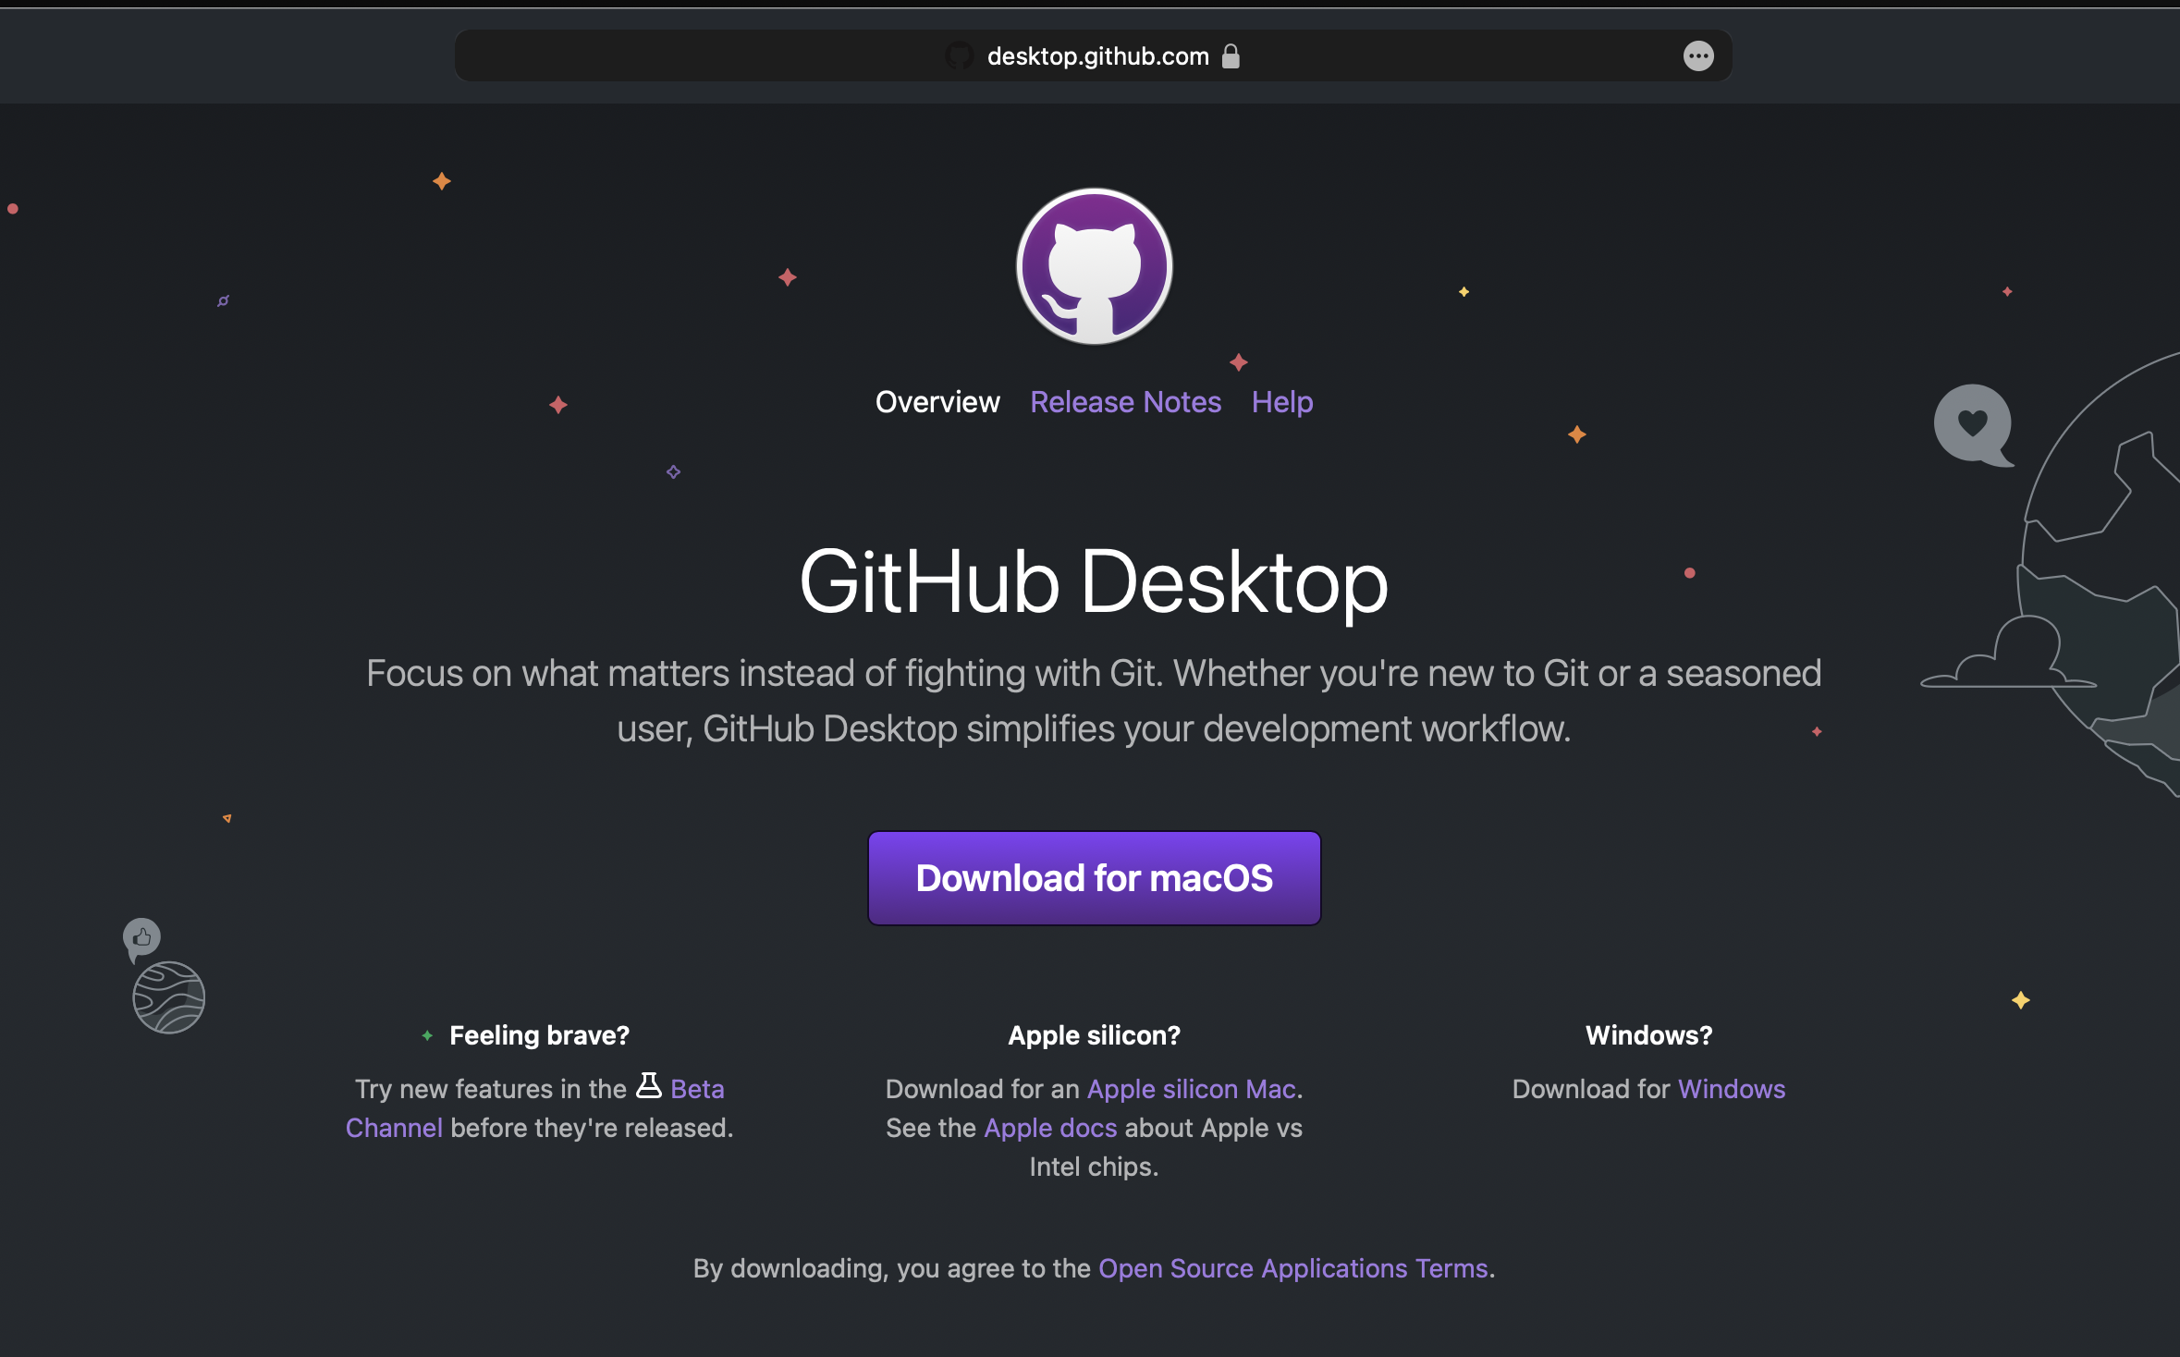

Slide 55
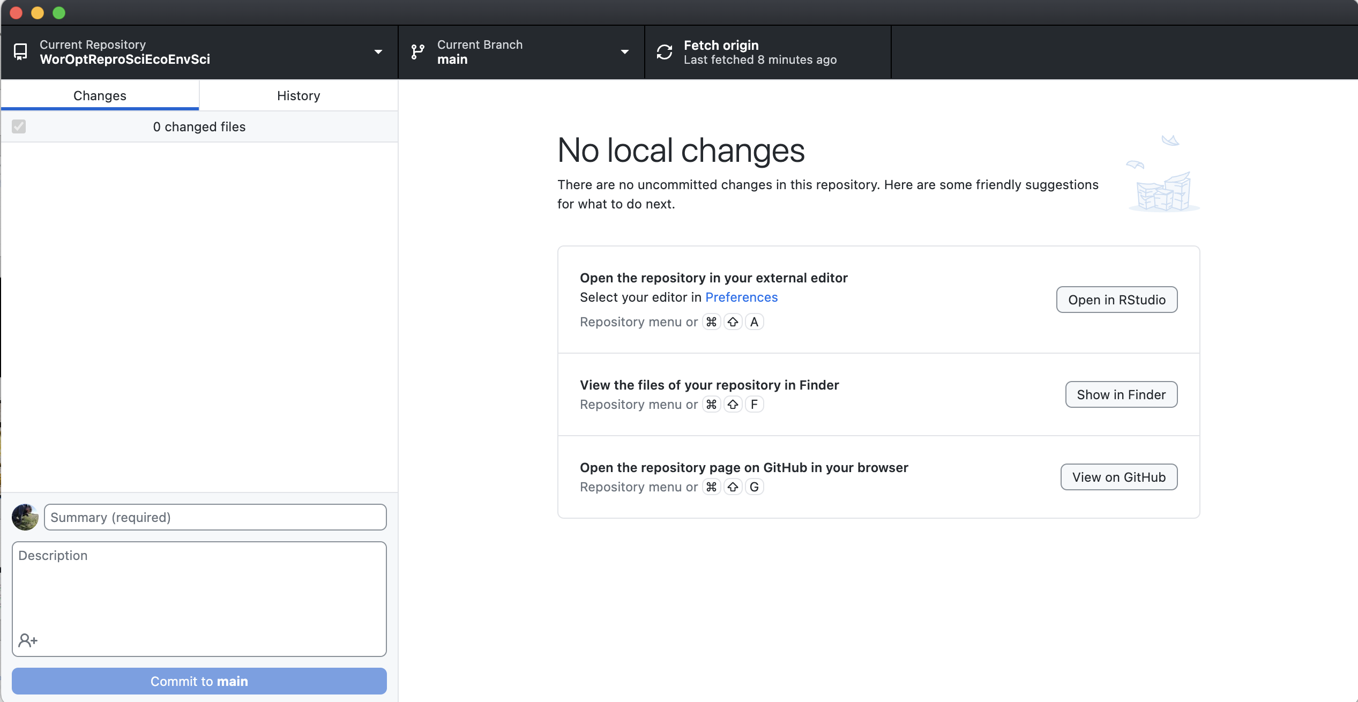
Repository stands for WD or the project you are working on
If changes occure, will appear here (i.e. add or delete a file)
Once you change something you are obligaded to provide a summary before
uploading

Slide 56
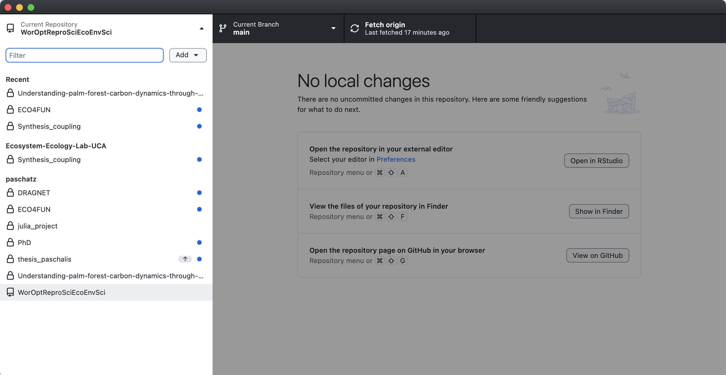
You are allowed to have
as many repositories as you wish
For example, once for each project

Slide 57

What is a repository?
A repository is a working directory either in your computer or remotely
In case you are working with a remote repository, you just have a copy of the latest available version in you computer

Slide 58

Four files changed:
- yellow stands for modification
- green for addition
- red for deletion
Line-by-line revision changes if file is binary

Slide 59

Lets inspect the deleted file

Slide 60

What about the .pptx file?
This is a very complicated file and GitHub cannotdisplay changes

Slide 61

If that would be the case, it should have been capable of loading and traching changes to every line or slide I write here
That’s beyond its capabilities
But don’t worry, it wil just save the whole document and you will have the latest version
That’s why the full capabilities of GitHub can benefit those working with code.

Slide 62

Any moment you can review previous version or even return to one of them
You can track changes made by other users

Slide 63


Slide 64

The same working environment as in GitHub desktop
Intergraded git working environment
Review changes
Create branches
Push on github

Slide 65

Notes:
Με πολύ καλύτερο visualization!

Slide 66

Notes:
Ακόμα καλύτερα στο VS code!

Slide 67

Notes:
Αλλα το github έχει και online user interface με περισσότερες δυνατότητες.

Slide 68


Notes:
Με εξαίρεση τα store και gitignore που είναι κρυφά αρχεία, είναι το ίδιο working directory απλα σε διαφορετικό user interface

Slide 69

Issues allow users to:
Adress problems in their project and assign it to a collaborator
Adress a problem and set it as a remember for the future (handy for long-term projects (PhD)
For public repositories, external users can also adress issues (i.e. you publish your own package)
Notes:
Issues

Slide 70

Handy for long-term projects with multiple collaborators:
I am writing the methods part, can you please review it?
In the results we have to run a post-hoc analyses
Reviewers suggested to add environmental heterogeneity as an interaction term
Notes:
Projects

Slide 71
Branches
Main feature of Version Control Systems are branches:
Anytime you can create a branch and all the changes will occure outside your ‘main project’
Lets assume yout boss is asking you to modify an R-script and instead of Tukey test to run a Dennett’s test
Without affecting the ‘original script’, you create a clade and return to the main branch anytime
No need to save a new file!

Slide 72


Slide 73


Slide 74


Slide 75

Notes:
Εδώ βρίσκετε ο κωδικας για το ggplot!

Slide 76


Slide 77
Reproducible science
Open science
Version control systems
Μεταδεδομένα
‘Tidy data’
Ονοματολογία αρχείων και φακέλων
Δομή φακέλων
Συστήματα αρχείων

Slide 78











